Slide 1
تکنولوژی بتن
هدف كلي: آشنايي دانشجويان با خواص بتن و نحوه صحیح ساخت و کاربرد آن

Slide 2
جلسه | هدف كلي: آشنايي دانشجويان با: | هدف ویژه:
اول | مقدمه: تعریف بتن و اهمیت بتن و تفاوت های آن با فولاد | آشنایی با بتن و اجزاء تشکیل دهنده بتن
دوم | انواع سیمان و شیمی سیمان و... | روش تولید سیمان و انواع سیمان و..
سوم | سنگدانه ها | خواص فیزیکی و مکانیکی مصالح سنگی
چهارم | آب طرح اختلاط بتن | آب مناسب برای ساخت بتن
پنجم | مواد افزودنی | شناخت انواع مواد افزودنی و کاربرد آنها
ششم | بتن تازه | کارایی بتن و ...
هفتم | اجرای بتن | روشهای ساخت بتن
هشتم | طرح اختلاط بتن | طرح اختلاط بتن آیین نامهACI
نهم | طرح اختلاط بتن | طرح اختلاط بتن آیین نامهBS
دهم | عمل آوری بتن | شیوه های مختلف عمل آوری
يازدهم | خواص بتن سخت شده | طراحی قاب های بتن آرمه و دیوار برشی
دوازدهم | دوام بتن | انواع خرابی ها و....
سيزدهم | انواع بتن و کاربردهای آن | بتن سبک، بتن سنگین، بتن پلیمری و ...

Slide 3
ارزشیابی:
امتحان کتبی، تحقیق، حضور فعال دانشجو در کلاس
منابع:
تکنولوژی و طرح اختلاط بتن: دکتر داوود مستوفی نژاد، انتشارات ارکان
تکنولوژی بتن: دکتر رمضانیان پور

Slide 4

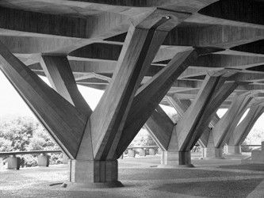
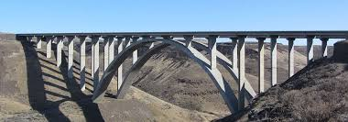
مقدمه

Slide 5

تعریف بتن:
بتن(Concrete)‏ به طور کلی محصولی است که از اختلاط آب، سیمان هیدرولیکی و سنگدانه های مختلف به وجود آمده و دارای ویژگیهای خاص است.
کاربرد بتن:
ساخت و سازهای فراوان سازه های بتنی چون ساختمان ها ، سازه ها، سدها ، پلها، تونلها و راهها و ...

Slide 6
مزایای کلی بتن:
1- بتن مقاومت فشاری قابل قبولی در مقایسه با بسیاری از مصالح ساختمانی دیگر دارد. تنها ضعف آن کمی مقاومت در برابر کشش می باشد.
2- مصالح تشکیل دهنده بتن ( به جز سیمان که البته آن هم در عصر حاضر به فراوانی یافت شده و در همه جا تولید می شود) به عنوان مصالح محلی و ارزان قیمت محسوب می شوند.
3- بتن را می توان به سهولت به هر شکل دلخواه درآورد.

Slide 7
4- بتن مقاومت بسیار خوبی در مقابل آتش دارد. یک ساختمان بتنی می تواند ساعت ها در مقابل آتش سوزی مهیب مقاومت کند؛ بدون آن که فرو ریزد.
5- بتن مقاومت خوبی در مقابل رطوبت و آب دارد. اگر آب در تماس با بتن، حاوی بعضی از یون ها از قبیل یون سولفات و یا یون کلرور نباشد، برای بتن و حتی میلگرد های موجود در بتن، مشکلی ایجاد نمی کند.
6- نیاز تدریجی به سرمایه جهت ساخت که باعث شده است در بین عامه سازندگان ساختمان بازخورد قابل قبولی داشته باشد.

Slide 8
معایب بتن:
1- مقاومت کششی بتن بسیار پایین بوده و در حدود یک دهم مقاومت فشاری آن است. در ناحیه کششی ترک هایی ایجاد می شود که لازم است با تمهیدات خاص، عرض این ترک ها را محدود نمود. چنین ترک هایی ممکن است در موارد خاص، زمینه نفوذ آب یا رطوبت یا یون های زیان آور را فراهم کنند.
2- مقاومت پایین تر به ازای واحد وزن بتن در مقایسه با فولاد، منجر به سنگین تر شدن سازه های بتنی در مقایسه با سازه های فولادی می شود. مقاومت فشاری بتن معمولی حدود ۵ تا ۱۰ درصد مقاومت فولاد است.
3- بتن تغییرات حجمی وابسته به زمان دارد. این تغییرات حجمی که عمدتاً با پدیده های افت و خزش مرتبط می باشد، با گذشت زمان ترک خوردگی هایی را ایجاد می کند و تغییر شکل و خیز اجزا را افزایش می دهد.

Slide 9
4- سرعت اجرای سازه های بتنی به مراتب کمتر از سازه های فولادی است.
5- نیاز به ماشین آلات بتن ساز و حمل بتن و وسایل دیگر مانند ویبره و ... اگر در هنگام بتن ریزی هر یک از وسایل ساخت ، حمل و ریختن بتن خراب شود علاوه بر تعطیل شدن امکان خراب شدن بتن ساخته شده را نیز در پی دارند.
6- نیاز به مراقبت بتن : بتن بعد از ساختن باید سریع استفاده شده و اجرا گردد و اگر تا 2 ساعت بعد از ساخت این امر میسر نشود ، فاسد و غیر قابل استفاده می­شود. همچنین بتن تا 7 روز پس از ریخته شدن نیاز به مراقبت جدی از حیث عمل آوری داشته و تا 28 روز که مقاومت اصلی خود را بدست آورد باید تحت مراقبت پیوسته باشد.

Slide 10
7- شرایط آب و هوائی مانند سردی و گرمی هوا در سرعت اجرا و کیفیت آن تأثیر می‌گذارد.
8- وزن ساختمان‌های بتنی به مراتب بیشتر از وزن ساختمان‌های فولادی می‌باشد.
9- ساختمان های بتنی فضای بیشتری اشغال می کنند که این امر در معماری ساختمان باعث از بین رفتن فضای مفید می شود.
10- چون کنترل کیفیت بتن در کارگاه انجام میشود ، به مراتب کیفیتش نسبت به فولاد که در کارخانه تهیه می شود پایینتر است.

Slide 11
اجزای تشکیل دهنده بتن:
1- سیمان (cement):
7 تا 15 درصد از حجم بتن را تشکیل می دهد. سیمان و آب یک خمیر را شکل می دهند که سنگ دانه ها و ماسه را در مخلوط می پوشانند. این خمیر باعث چسبیدن سنگ دانه ها و ماسه به یکدیگر می شوند.
2- آب (water):
حدود 4 تا 21 درصد از حجم بتن را تشکیل می دهد. آب برای واکنش شیمیایی با سیمان (هیدراتاسیون) و همچنین ارائه کارایی بهتر بتن مورد نیاز است. میزان آب در مخلوط در مقایسه با مقدار سیمان، نسبت آب به سیمان (w/c) نامیده می شود.

Slide 12
3- سنگ دانه ها (شن و ماسه) (aggregates)
سنگدانه‌ها در بتن تقریباً 60 تا 75 درصد حجم آنرا تشکیل می‌دهند. از اینرو کیفیت آنها از اهمیت خاصی برخوردار است. در حقیقت خواص فیزیکی، حرارتی و پاره‌ای از اوقات خواص شیمیایی آنها در عملکرد بتن تاثیر زیادی می‌گذارد.
4- مواد مضاف (admixtures) :
مواد شیمیایی که به میزان جزئی و به صورت درصدی از وزن سیمان به مخلوط اضافه می شود تا خواص مطلوب موردنظر را در بتن ایجاد کند.

Slide 13
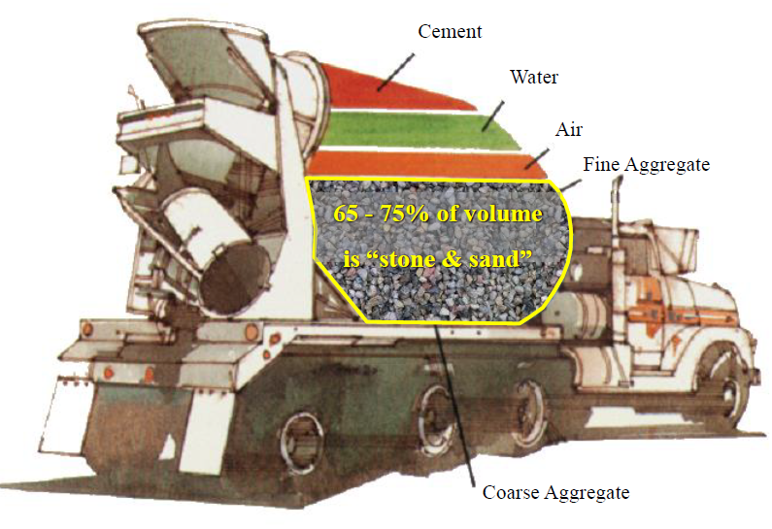

Slide 14
سیمان:
فرآورده ای شیمیایی است که داراي خاصیت چسبندگی است و بر اثر تماس با آب سخت شده و نقش چسب بین دانه هاي سنگی را دارد و شامل سه ترکیب اصلی آهک، خاک رس و گچ است.
اولین بار توسط ژوزف اسپین معمار بریتانیایی ابداع شد. اسپین در سال ۱۸۲۴ طرح اولیه خود را اصلاح نموده و محصول خاک رس و آهک هیدرولیک را تحت عنوان سیمان پرتلند ثبت کرد.
به علت تشابه رنگ سیمان سخت شده با رنگ سنگ های آهکی جزیره پرتلند در انگلستان، نام پرتلند برای آن انتخاب شده است.

Slide 15
مواد اولیه سیمان:
مواد اولیه سیمان عمدتا سنگ آهک و خاک رس (یا هر ماده دارای اکسیدهای سیلیس، آلومینیوم و آهن) است که شامل ترکیبات زیر می باشد:
عامل اصلی چسبندگی سیمان: آهک و سیلیس
سایر مواد در روند پخت سیمان و تشکیل کلینکر اثر دارند.

Slide 16
طرز تهیه سیمان پرتلند (روش خشک و روش تر):
آسیاب نمودن مواد خام با نسبتهاي مخلوط مشخص
حرارت دادن در کوره هاي دوار بزرگ با دمای 1400 تا 1650 درجه سانتی گراد
تشکیل کلینکر در اثر ذوب مصالح به قطر 2 تا 25 میلیمتري
سرد کردن و آسیاب نمودن کلینکر
افزودن گچ به مقدار 1% تا 2% براي تنظیم زمان گیرش و براي جلوگیري از گیرش کاذب یا سریع
نکته:
در روش تر مواد اولیه با 50 درصد وزنی آب مخلوط می شود ولی در روش خشک مواد اولیه با 12 درصد وزنی آب مخلوط می شوند.

Slide 17
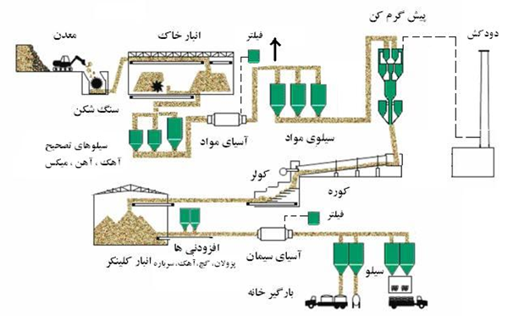

Slide 18
ترکیبات شیمیایی موجود در سیمان:
1- تري کلسیم سیلیکات(3CaO , SiO2 ) با علامت اختصاری C₃S
این ماده سریعا وارد واکنش شیمیایی شده و بتن را سفت می کند. بیشترین مقدار را در ترکیب سیمان دارد و بیشترین نقش را در گیرش و مقاومت اولیه سیمان را دارد. C₃S در ترکیب با آب گرمای زیادی تولید می کند. تنها عیب C₃S این است که باعث کاهش مقاومت بتن در برابر حملات سولفاتی می شود.
2- دي کلسیم سیلیکات(2CaO , SiO2 ) با علامت اختصاری C₂S
خصوصیات C₂S بر خلاف C₃S می باشد. بدین معنی که گیرش اولیه دی کلسیم سیلیکات کم است و بعد از 2 تا 7 روز و حتی تا یک ماه به تدریج وارد عملیات شیمیایی می شود. این ماده باعث کند گیر شدن سیمان می شود و در هنگام گرفتن گرمای کمی تولید می کند.

Slide 19
3- تري کلسیم آلو مینات (3CaO , AL₂O₃ ) با علامت اختصاری C₃A
این ماده همان خواص C₃S را دارد. به این معنی که در گیرش اولیه سیمان دخالت می کند و از طرفی مقاومت بتن را در مقابل حمله سولفات ها می کاهد. در هنگام گیرش گرمای بیشتری نسبت به سایر اجزای سیمان تولید می کند.
4- تترا کلسیم آلو مینو فریت (4CaO , AL₂O₃, Fe₂O₃)
به مقدار کم در سیمان وجود دارد و نقش کمی نسبت به سه فاز بالا دارد.

Slide 20
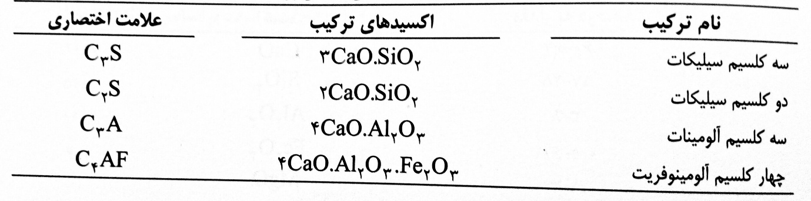
ترکیبات شیمیایی موجود در انواع سیمان پرتلند

Slide 21
معادلات بوگ
محاسبه میزان ترکیبات سیمان حاصل از اکسیدهای اصلی تشکیل دهنده آن
C₃S=4.07×(CaO) – 7.60× (SiO₂) – 6.72× (Al₂O₃) – 1.43× (Fe₂O₃) – 2.85× (SO₃)
C₂S=2.87× (SiO₂) – 0.754× (3CaO.SiO₂)
C₃A=2.65× (Al₂O₃) – 1.69× (Fe₂O₃)
C₄AF=3.04× (Fe₂O₃)
مقادیر داخل پرانتزها درصد اکسیدهای تشکیل دهنده سیمان نسبت به کل وزن سیمان را نشان می دهند.

Slide 22
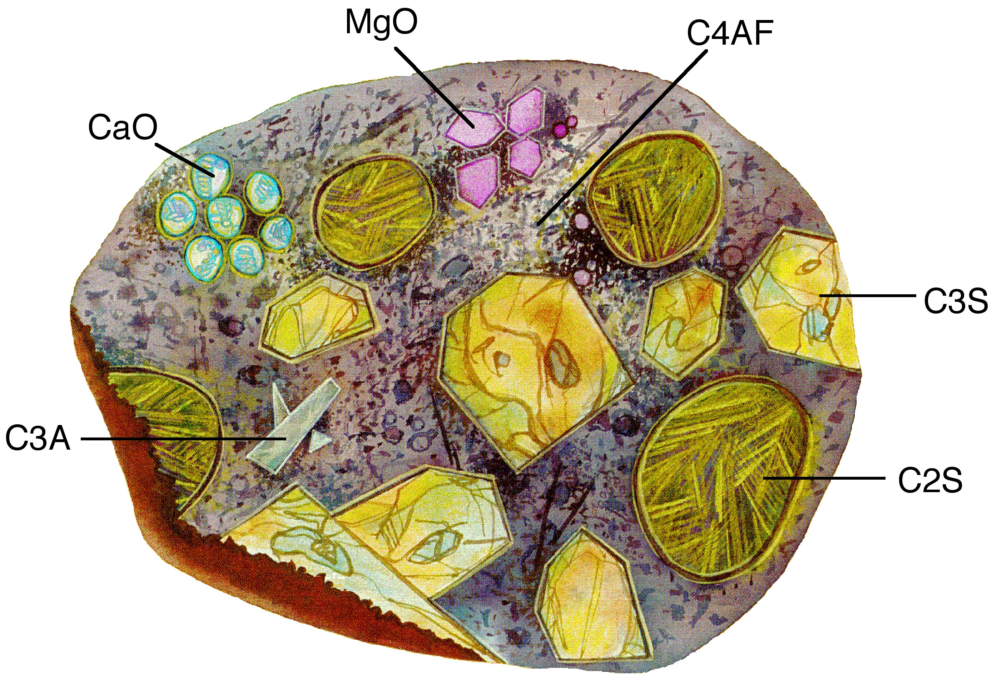
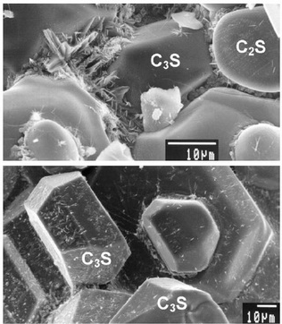
کریستالهای موجود در سیمان
بررسي هاي ميكروسكوپ الكتروني و نوري نشان داده است كه سيمان پرتلند از دو فاز سيليكاتي با دانه هاي درشت تشكيل شده است كه از كريستال هاي ناخالص دي و تري كلسيم سيليكات، تشكيل شده است. اين فازها بوسيله ي فازهاي تري كلسيم آلومينات و تترا كلسيم آلومینوفریت احاطه شده اند.

Slide 23
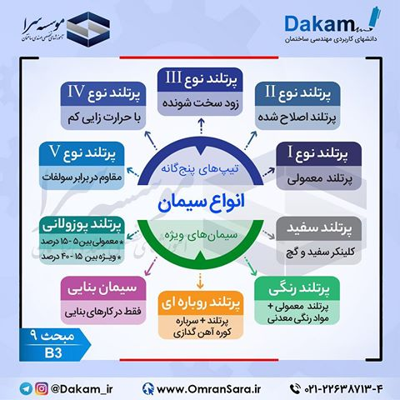
انواع سیمان پرتلند:
استاندارد ASTM C150
استاندارد شماره 389 ايران

Slide 24
1- سیمان پرتلند تیپ 1 (I)
سیمان پرتلند معمولی
براي مصارف عمومی که ویژگی خاصی برای بتن در نظر گرفته نشده است و احتمال حملات سولفاتی وجود نداشته باشد مثل ساختن پیاده روها، روسازي جادهها، پلهاي بتن مسلح، راه‌آهن، مخازن، لوله‌هاي آب و ملات براي بنایی استفاده می‌شود.

Slide 25
2- سیمان پرتلند تیپ ۲ (II)
سیمان متوسط از نظر حرارت هیدراتاسیون و مقاومت در برابر حمله
مقاومت فشاري اولیه و نهایی کمتر از سیمان تیپ ۱
معمولاً کندتر از سیمان تیپ ۱
در ساخت این سیمان سعی می شود تا حد ممکن از مقدار C3S و C3A کاسته شود و مقدار C2S افزایش یابد.

Slide 26
3- سیمان پرتلند تیپ ۳ (III) یا سیمان زودگیر
اجزاء اولیه آن مشابه سیمان تیپ ۱ با این تفاوت که بسیار ریزتر آسیاب شده و به همین جهت گیرش سریعتري دارد.
سیمان تیپ ۳ در مدت کوتاهی یعنی معمولاً در عرض ۱ هفته یا کمتر مقاومت زیادي به دست می‌آورد و مقاومت ۷ روزه آن در حدود مقاومت ۲۸ روزه سیمان تیپ ۱ است.
زمانی که قالب برداری و بارگذاري زود تر از موعد نیاز باشد این سیمان استفاده گسترده‌ای دارد.
در شرایط آب و هوایی سرد نیز برای کاهش مدت زمان عمل آوری می‌توان از این سیمان استفاده کرد.

Slide 27
4- سیمان پرتلند تیپ ۴ (IV) یا سیمان دیرگیر
سیمان تیپ ۴ کندگیر بوده و به هنگام بتن ریزی حرارت کمتري تولید می‌کند.
کاربرد اصلی این نوع سیمان در ساخت بتن های حجیم مثل سدها است.
این نوع سیمان، براي تسهیل در مراقبت از بتن تازه، در هواي گرم و دماي بالاي ۴۰ درجه سانتیگراد، به صورت گسترده‌ای مصرف می‌شود.
در برخی از سازه‌ها مانند دیوارها و برای جلوگیری از ایجاد اتصال سرد در این قبیل بتن ریزی ها، استفاده از خاصیت دیرگیر بودن سیمان تیپ ۴ فرصت کافی براي اجرای عملیات را فراهم می‌کند.

Slide 28
5- سیمان پرتلند تیپ ۵ (V) یا سیمان ضد سولفات
مناسب براي مصرف در بتن‌هایی که در معرض حمله سولفاتها قرار دارد.
(در جاهایی که سازه با خاک یا آب حاوی سولفات در تماس باشد.)
سیمان تیپ ۵ دیرتر از سیمان معمولی می‌گیرد و حد مقاومت ۷،۳ و ۲۸ روزه براي این سیمان کمتر از سایر سیمان‌هاي پرتلند است.
محدودیت استفاده براي سازه‌هایی که در آنها نیاز به مقاومت‌هاي بالاتری باشد.

Slide 29
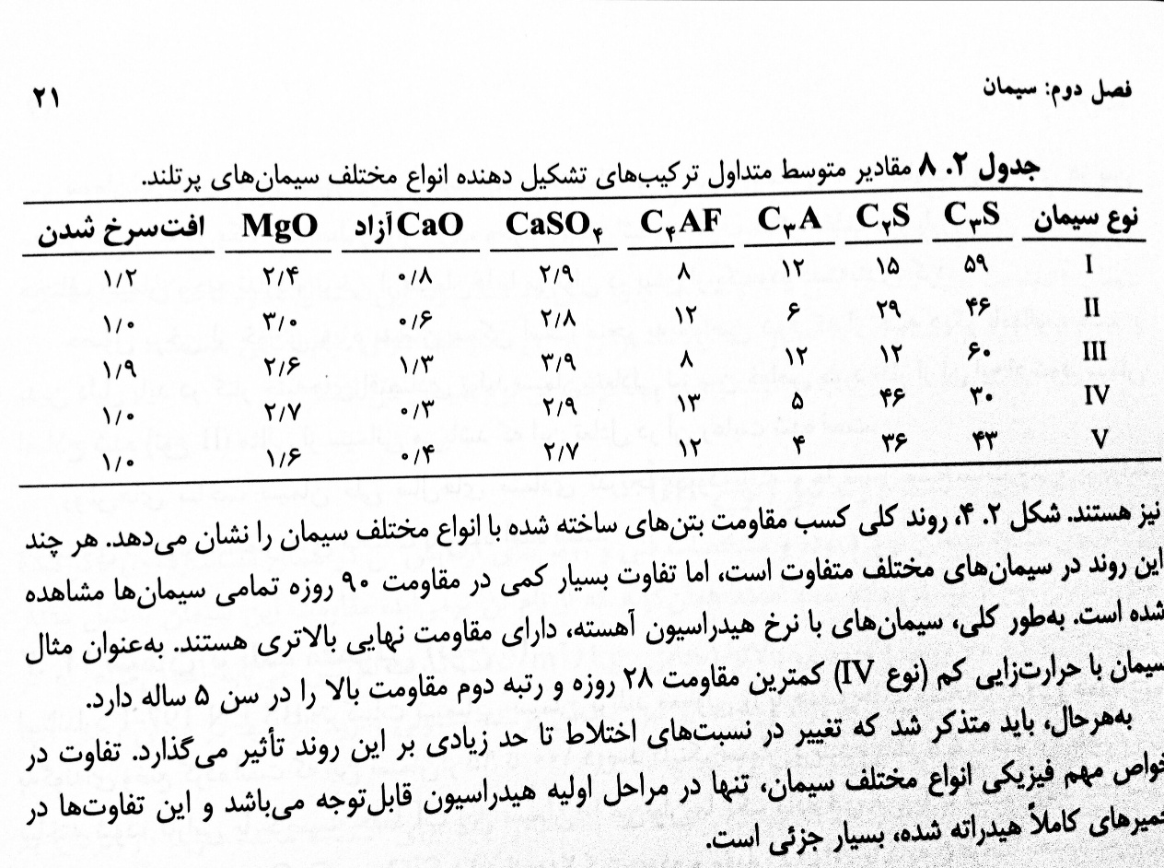
مقادیر متوسط درصد ترکیبات تشکیل دهنده انواع مختلف سیمان

Slide 30
6- سیمان پرتلند پوزولانی
پوزولان از جنس سیلیکات و تقریباً شبیه سیمان است که به تنهایی خاصیت سیمانی شدن ندارد اما اگر آسیاب شود، در حضور رطوبت با آهک (آزاد شده از هیدراسیون سیمان) واکنش داده و ترکیباتی با خاصیت سیمانی شدن ایجاد می کند.
در سیمان پوزولانی حداکثر ۱۵ درصد سیمان را ماده پوزولانی تشکیل می‌دهد.

Slide 31
مزایای سیمان پوزالانی:
کاهش نفوذپذیري بتن و ایجاد دوام قابل توجه در محیط‌هاي حاوي املاح خورنده
پدیده آب انداختگیِ بتن حاوي پوزولان، کمتر از بتن معمولی بوده و از بروز ترك‌هاي سطحی و عمقی جلوگیري می‌کند.
واکنش پوزولانی منجر به کاهش آهک آزاد داخل بتن شده که ضمن کاهش خلل و خرج، از نفوذپذیري این بتن کاسته و از بروز شوره، سفیدك بتن و کربناته شدن آن جلوگیري می‌کند.

Slide 32
سیمان سفید:
محدود نمودن آهن و منیزیم به مقدار کمتر از 0/8 درصد و در نتیجه ایجاد رنگ سفید در سیمان
استفاده از سنگ گچ ( که به افزایش مقاومت و گیرش هم کمک می کند)، سنگ آهک ، سنگ های با رنگدانه سفید مثل سنگ های کائولین و …
برای تولید سیمان سفید از گاز استفاده می شود.
کاربرد:
ساخت نما ی ساختمانها
ساخت محصولات و پنل های پیش ساخته
تولید سیمان های رنگی

Slide 33
سیمان های رنگی:
طرح‌های تزئینی ( محوطه پارک ها ، کفپوش خیابان و پیاده رو ها و یا جداول و … ) و نمای ساختمان‌ها
دارای تنوع رنگی قابل قبول
مقابل در برابر سایش آب و آفتاب
میزان رنگدانه‌های اضافه شده به سیمان سفید بین 0/5 تا ۲ درصد وزن سیمان است.
برای رنگ های قرمز ، زرد ، قهوه ای ، سیاه از اکسید اهن، برای رنگ های سیاه و قهوه ای از اکسید منگنز ، برای رنگ سبز از اکسید کروم، برای رنگ ابی از اکسید کبالت، برای رنگ زرد از گل اخرا استفاده می‌‌شود.

Slide 34
سیمان پرتلند سرباره ای:
آسیاب مواد زاید کوره آهن گذاري (تفاله آهن گذاري ) را با کلینکر سیمان
مقدار سرباره مورد نیاز 25 % تا 65 % وزن سیمان است .
به منظور کنترل زمان گیرش مقدار کمی گچ نیز اضافه می شود.
مقاومت اولیه این سیمان معمولاً کمتر از سیمان معمولی است.
ارزان قیمت تر از سیمان پرتلند معمولی است.

Slide 35
مهمترین مزایای بتن ساخته شده از سیمان پرتلند سرباره اي:
حرارت هيدراتاسيون كنترل شده و در نتيجه كارائي بهتر در هواي گرم و بتن ريزي هاي نسبتا حجيم
كاهش خوردگي آرماتور و بتن به دليل افزايش مقاومت شيميائي در مقابل سولفات و كلر
افزايش دوام بتن به دليل كاهش اثرات مخرب واكنش قلیایی - سيليسي سنگدانه ها و نفوذ پذيري و انبساط كمتر

Slide 36
سیمان بنایی:
این نوع سیمان که عمدتا به صورت ملات در سازه های بنایی برای اتصال آجر، سنگ یا بلوک مورد استفاده قرار می گیرد، مخلوطی از یک ماده چسباننده با سایر مواد مناسب است.
ماده سیمانی ممکن است یکی از انواع سیمان پرتلند، با مواد پرکننده دیگر مثل خاک رس یا سنگ آهک باشد.
نسبت اختلاط سیمان بنایی 70 درصد سیمان پرتلند و 30 درصد مواد دیگر است.
این نوع سیمان دارای مقاومت کمتری نسبت به سیمان های دیگر است.

Slide 37
سیمان هوازا) حباب زا) I-A و II-A و III-A :
در این بتن ها حباب هاي عمدي هوا ایجاد می شود.
بتنی که از این سیمان ساخته می شود در برابر یخ زدن و ذوب شدن متوالی مقاومت بیشتري دارد.
براي تهیه این نوع سیمان به کلینکر سیمان های تیپ 1 و 2و 3 برخی مواد حباب زا مثل اسید هاي چرب و یا زرینهاي چوب اضافه می شود.

Slide 38
سیمان انبساطی (سیمان ضد افت):
متشکل از سیلیکات‌های کلسیم، آلومینات‌های کلسیم و سولفات‌های کلسیم
پس از گیرش و در مرحله ابتدایی سخت‌شدن، انبساط حجمی از خود نشان دهد.
ساخت بتن‌های خودانبساط برای جبران انقباض بتن ناشی از خشک‌شدن سیمان پرتلند یا برای پیش‌تنیدگی شیمیایی بتن
سیمان انبساطی به انواع زیر تقسیم می‌شود:
سیمان انبساطی نوع K: سیمانی دارای کلسیم آلومینوسولفات بدون آب، کلسیم سولفات و اکسید کلسیم آزاد
سیمان انبساطی نوع M : سیمانی دارای کلسیم آلومینات و کلسیم سولفات
سیمان انبساطی نوع S : سیمانی دارای تری‌کلسیم آلومینات و کلسیم سولفات

Slide 39
سیمان پرآلومین یا سیمان برقی:
در توليد اين سيمان حدود 40% سنگ آهك را با 40% بوكسيت مخلوط نموده، 20% مواد داراي آهن و سيليس افزوده شده و مخلوط را درون كوره تا حدود 1600 درجه سانتی گراد حرارت مي دهند.
در دمای 1600 درجه سانتی گراد كليه مواد اوليه به صورت مذاب در مي آيند. مواد مذاب از انتهاي كوره خارج مي شوند و داخل سينيهايي مي ريزند تا به سرعت سرد شوند.
ورقه هاي شيشه اي دستگاه خردكن و تبدیل به قطعات كوچكي به نام كلينكر سيمان برقي
آسياب کلینکر بدون افزودن هيچگونه ماده اي آن
سيمان پرآلومين با رنگي تيره تر از سيمان پرتلند معمولي (تقريباً سياه)

Slide 41
هیدراسیون سیمان:
تركيب شيميائي سيمان با آب را هيدراسيون سيمان مي نامند که کم‌کم با گذشت زمان منجر به سخت شدن خمیر سیمان می شود.
واكنشهاي هيدراسيون فازهاي مختلف سيمان به شرح ذیل است:
2C₃S + 6H₂O → 2CaO.2SiO₂.3H₂O + 3Ca(OH)₂
2C₂S + 4H₂O → 3CaO.2SiO₂.3H₂O + Ca(OH)₂
C₃A + 6H₂O → 3CaO.Al₂O₃.6H₂O
C₃A + Ca(OH)₂ → 4CaO.Al₂O₃.13H₂O
C₄AF + 4‍‍Ca(OH)₂ + 22 H₂O → 4CaO.Al₂O₃.13H₂O + 4CaO.Fe₂O₃.13H₂O

Slide 42
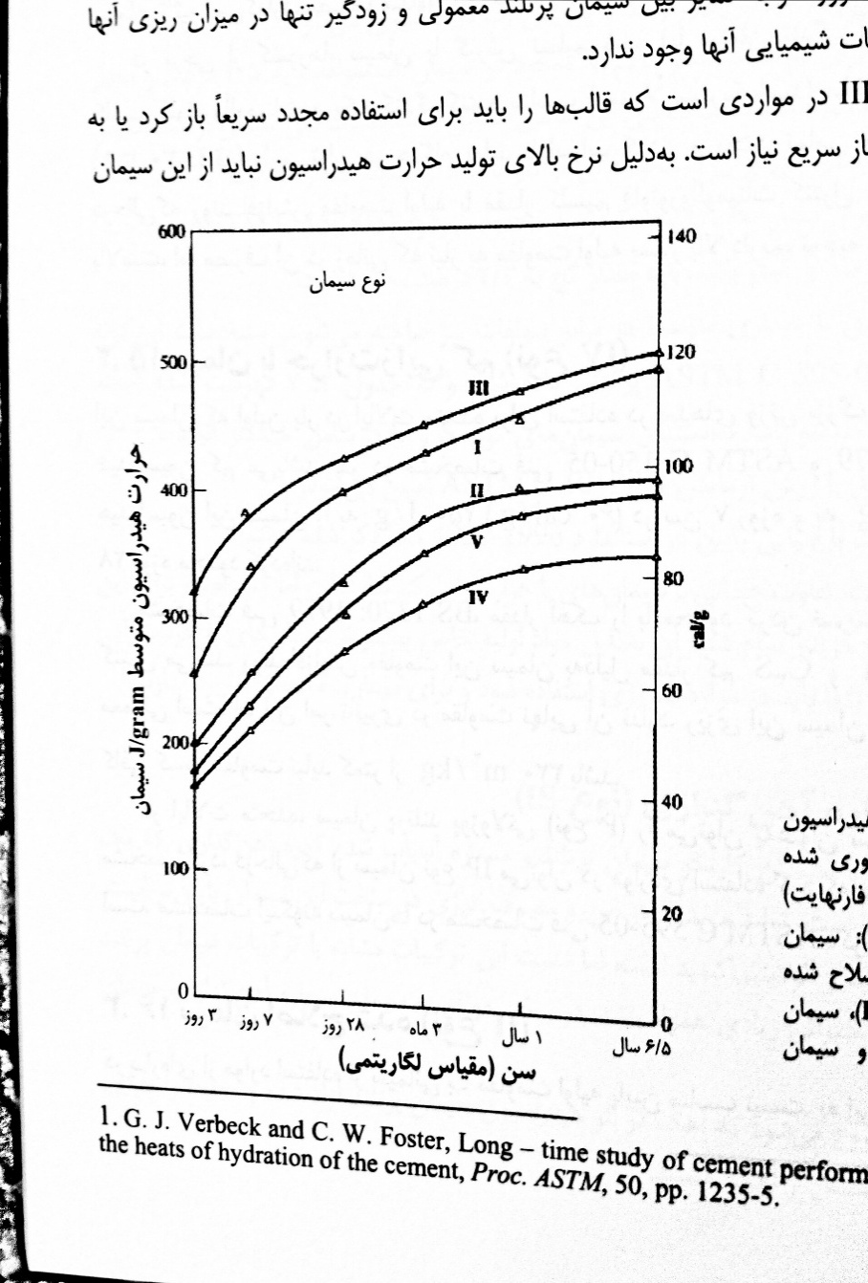
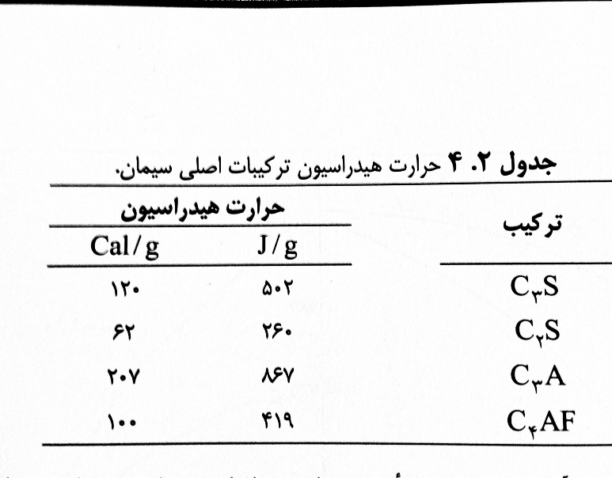
حرارت هيدراسيون
تابع ترکیب شیمیایی سیمان و مقدار نسبی ترکیبات اصلی
C3S و C3A نقش اصلی در تولید حرارت

Slide 43
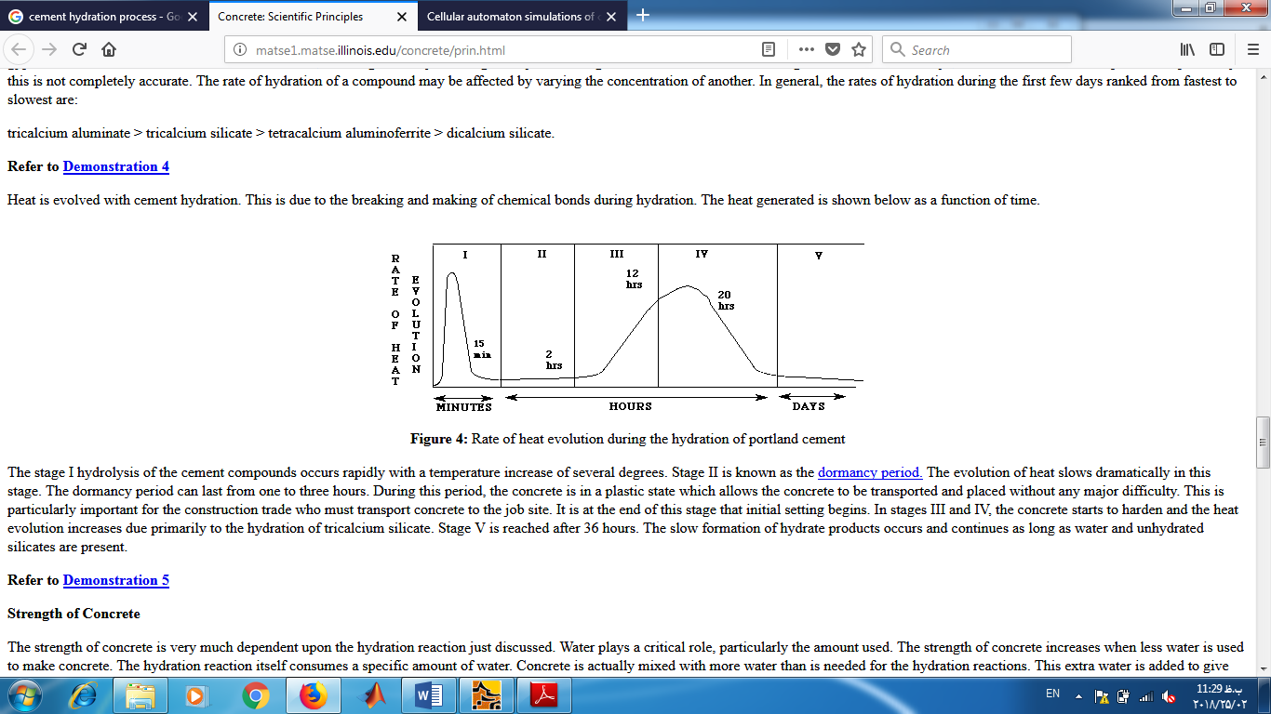
(I) 15 دقیقه: حرارت به سرعت بالا رفته و مجددا به طور سریع کاهش می یابد
(II) 2 ساعت: حرارت در سطح پایین ثابت باقی می ماند.
(III) 12 ساعت: حرارت به تدریج به مقدار زیادی با زمان افزایش می یابد.
(IV) 20 ساعت: پس از صعود مختصر و رسیدن به مقدار حداکثر شروع به کاهش و در انتها به حداقل می رسد.
(V)تولید حرارت در سطح کم تا مدت ها ادامه پیدا می کند.

Slide 44
جرم مخصوص
درجه نرمی
خواص سیمان
سلامت سیمان
گیرش سیمان

Slide 45
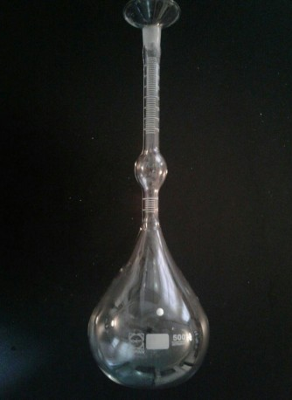
جرم مخصوص سیمان:
جرم مخصوص دانه ای: از تقسیم جرم دانه های سیمان بر حجم سیمان بدون در نظر گرفتن فضای بین دانه های سیمان بدست می آید.
جرم مخصوص انبوهی: از تقسیم جرم دانه های سیمان بر حجم سیمان با در نظر گرفتن فضای بین دانه های سیمان بدست می آید.
وسیله انجام آزمایش: فلاکس یا بالون لوشاتلیه

Slide 46
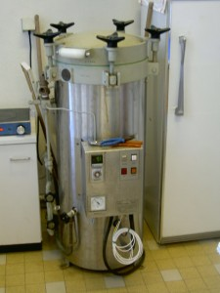
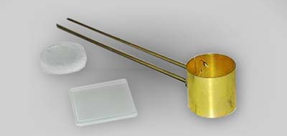
سلامت سیمان:
اندازه گیری تغییرات حجمی خمیر سیمان بعد از گیرش
سیمان آهک و سنگ گچ مازاد = سیمان ناسالم
وجود اکسید منیزیم بیش از حد= سیمان ناسالم
سلامت سیمان با استفاده از آزمایش اتوکلاو یا آزمایش انبرک لوشاتلیه انجام می شود.
استاندارد ملی ایران شماره ۳۹۱ و ASTM C151-84

Slide 47
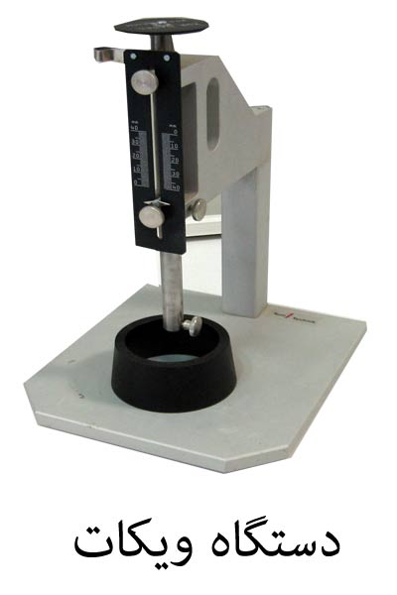
زمان گیرش سیمان
تغییر وضعیت سیمان از حالت خمیري به حالت جامد
گیرش سریع سیمان در اثر وجود C3S است.
گیرش اولیه = نیم تا یک ساعت
گیرش نهایی= 6 ساعت
براي تعیین گیرش سیمان از دستگاهی به نام ویکات استفاده می شود.

Slide 48
مقاومت سیمان:
مقاومت ملات سیمان و یا بتن به سه عامل بستگی دارد:
چسبندگی خمیر سیمان
قابلیت چسبندگی آن به مواد سنگی
مقاومت مواد سنگی مورد استفاده در ساخت بتن
-1 کشش مستقیم
-2 فشار مستقیم
3- خمش
ملات سیمان = مخلوطی از پودر سیمان و ماسه استاندارد
نسبت پودر سیمان به ماسه باید 1 به 3 باشد و رطوبت در این مخلوط متناسب با روانی متعارف باشد.

Slide 49
قالب مقاومت فشاری
قالب مقاومت کششی

Slide 50
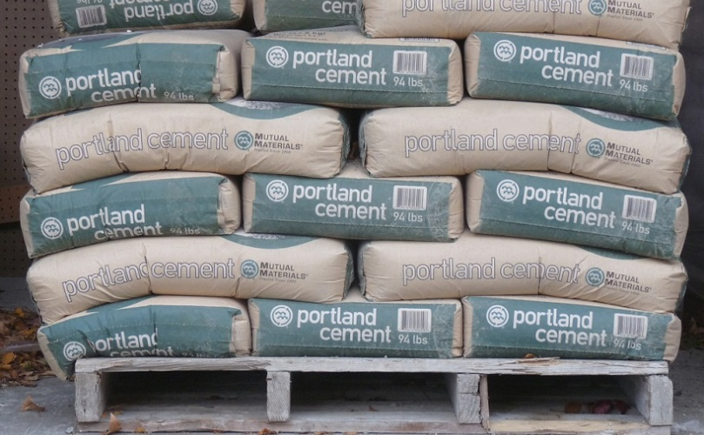
شرايط نگهداری و انبار كردن سيمان

Slide 51
نگهداري سيمان فله، فقط در سيلو مجاز است.
نگهداري و ذخيره سيمان در مناطقي كه رطوبت نسبي هوا از 90 درصد بيشتر باشد، نبايد در كيسه بيش از 6 هفته و در سيلوهاي مناسب بيش از 3 ماه تجاوز نمايد.
مصرف سيمانهاي كلوخه شده كه با يكبار غلتاندن كيسه هاي آن نرم نشود، بدون انجام آزمايشهاي تعيين كيفيت مجاز نيست.
کیسه های سیمان باید دور از دیوار چیده شوند و تعداد ردیف ها بر روی یکدیگر نباید بیش از 5/۱ متر (۹کیسه) ارتفاع داشته باشد.
در فضای باز در مواردی که حجم کار کم است و سایه بان در دسترس نباشد می توان کیسه های سیمان را در فضای باز انبار نمود. باید یک کف خشک به کمک آجر یا تخته چوبی به ضخامت ۱۰ سانتی متر بر روی سطح زمین ساخته و کیسه های سیمان را بر روی آن قرار داد .

Slide 52
سنگدانه ها در بتن
آب سیمان
بتن
سیمان آب
بتن
درشت دانه (شن)
معیار:
الک شماره ۴
سنگدانه
ریزدانه (ماسه)
مواد افزودنی
مصالح سنگى(شن و ماسه) : حدود 60 تا 75 درصد از حجم بتن
60 تا 70 درصد از كل دانه ها شن و 30 الي 40 درصد دانه ها ماسه.

Slide 53
اینچ یا 76/4 میلیمتر است.
مرز اندازه شن و ماسه ، الک استاندارد نمره 4 ، است که اندازه بعد آن
دسته بندی شن
دسته بندی ماسه
نام دسته بندی | اندازه قطر دانه ها (میلیمتر)
درشت | 25 تا 60
بادامی | 12 تا 25
نخودی | 5 تا 12
نام دسته بندی ماسه | اندازه قطر دانه ها (میلیمتر)
درشت | 2 تا 5
متوسط | 0/5 تا 2
نرمه | 0/075 تا 0/5
حداکثر اندازه دانه های شن 60 میلی متر می باشد.
دانه های ماسه باید از 0/075 میلیمتر بزرگتر باشند

Slide 54
مشخصات سنگدانه ها
دانه ها باید به طور کامل عاری از گل و لای و دیگر ناخالصی های شیمیایی باشند.
میزان گل و لای مجاز: شن ۱ درصد / ماسه: ۳ درصد
دانه ها باید در مقابل سایش مقاوم باشند.
به ویژه در محل های پر رفت و آمد - آزمایش لس آنجلس
دانه ها باید در مقابل اعمال تنش مقاوم باشند.
قسمت باربر بتن همان سنگدانه ها هستند. بارهای وارد بر اعضای بتنی باید به طور کامل توسط سنگدانه ها تحمل شوند.
دانه های سیلیسی: سختی بالا
دانه های آهکی: سختی متوسط
دانه های گچی: سختی پایین برای ساخت بتن مناسب نیستند.

Slide 55
دانه ها باید در مقابل یخبندان مقاوم باشند.
تخلخل (حجم منافذ توده سنگدانه به حجم کل توده): رابطه عکس
نفوذپذیری دانه ها: رابطه عکس
مقاومت کششی دانه ها: رابطه مستقیم
(این موضوع در بتن هایی که در مناطق سردسیر مصرف می شوند یا در معرض سیکل یخ زدن و ذوب شدن مکرر قرار دارند به وجود می آید.)
دانه ها باید در مقابل هوازدگی مقاوم باشند.
(تغییرات همزمان رطوبت و دما)
تفاوت ضریب انبساط حرارتی سنگ دانه (شن و ماسه) در حالت تر و حالت خشک

Slide 56
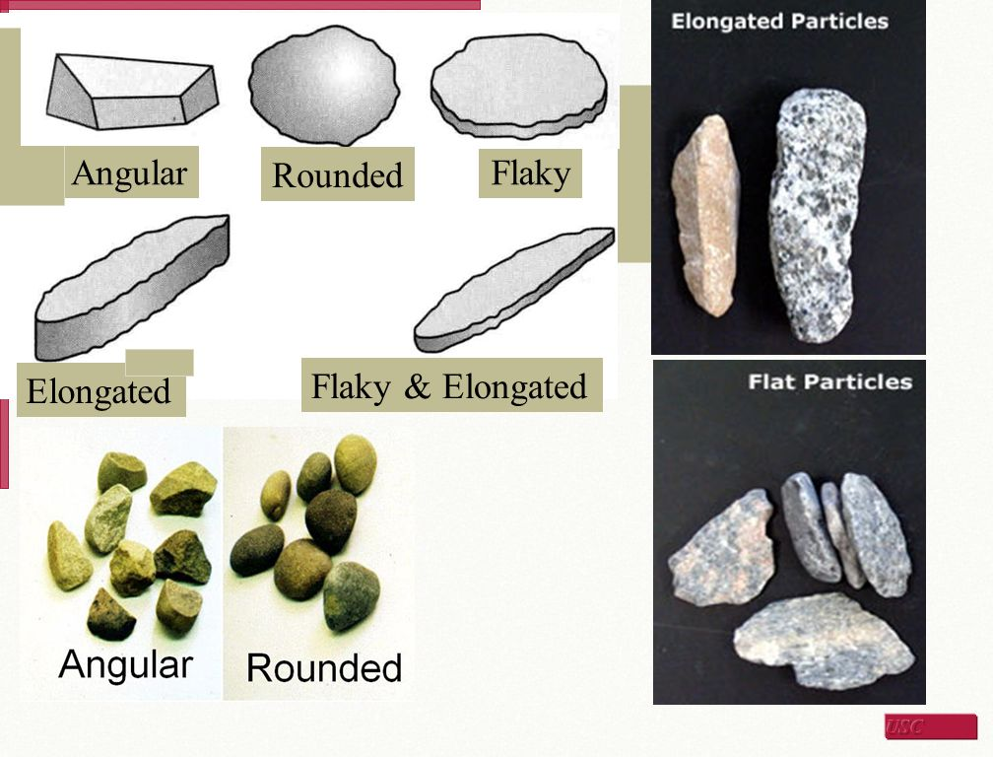
تقسیم بندی سنگدانه از نظر شکل ظاهری

Slide 57
گرد: در اثر فرسایش گرد و سطح آن ها صاف شده است.
دانه های نامنظم: به طور معمول دارای سطح صاف و صیقلی هستند، ولی به طور کامل گرد نیستند.
دانه های گوشه دار: دارای سطح صاف نیستند و تیز گوشه هستند.
پولکی: ضخامت آن ها نسبت به دو بعد دیگر به طور قابل توجهی کم تر است.
سوزنی شکل: طول آن ها نسبت به دو بعد دیگر به میزان قابل توجهی بیش تر است.
کاربرد این نوع سنگدانه ها مجاز نیست.
کاهش کارایی و مقاومت بتن
مناسب برای بتن ریزی

Slide 58
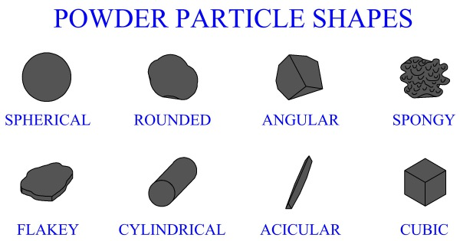
شکل ظاهری دانه ها
کروی
نامنظم
گوشه دار
پولکی
سوزنی

Slide 59
دانه هاي گرد در مقايسه با دانه هاي نامنظم و گوشه دار، در بتن كم ترين مصرف سيمان را دارد.
از نظر مقاومت نهائي بتن، بتني كه با دانه هاي گوشه دار ساخته مي شود به دليل امكان درگير شدن بهتر با دانه ها با يكديگر و برقراري اصطكاك بهتر بين آن ها، مقاوم تر خواهد بود.
هر چه اندازه سنگدانه بزرگتر باشد، سطح ویژه کمتر شده و آب کمتری جهت مرطوب شدن سطح لازم است که این موضوع سبب افزایش مقاومت بتن می شود.
دانه های زبر، گوشه ای و سوزنی در مقایسه با دانه های صاف، گرد، متراکم، آب بیشتری برای تولید بتن با کارایی یکسان نیاز دارد.

Slide 60
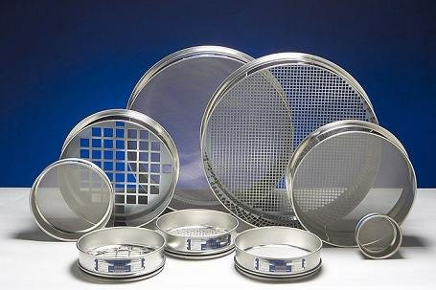
دانه بندی:
نحوه توزیع دانه ها از نظر ابعاد
شاخص: منحنی دانه بندی
نحوه توزیع دانه ها از نظر ابعاد با منحنی دانه بندی مشخص می شود.

Slide 61
دانه بندي خوب:
دانه هاي ريزتر فضاي خالي بين دانه هاي درشت تر را پر كنند و باعث تراكم هرچه بيشتر شن و ماسه در بتن شوند.
تراكم بيشتر بتن باعث افزايش وزن مخصوص و همچنين مقاومت آن نسبت به نمونه مشابه مي شود.
با مقاومت ثابت، بتن با دانه بندي بهتر احتياج به سيمان كمتري دارد و چون سيمان از مصالح نسبتاً گران است، لذا دانه بندي بهتر اقتصادي تر است.

Slide 62


نامگذاری الک ها
الک ریز
الک شماره ۴ و ریزتر
بعد هر چشمه
الک شماره ۴:
۴.۷۶ میلی متر
(۵ میلی متر)
الک درشت
بزرگ تر از الک شماره ۴
بعد هر حفره به اینچ= شماره الک
تعداد حفره در هر اینچ مربع از سطح الک= شماره الک

Slide 63
دانه بندی
سنگدانه
ریزدانه
(ماسه)
درشت دانه
(شن)
مرز
الک شماره ۴
تعداد الک: ۵
الک نمره ۸
الک نمره ۱۶
الک نمره ۳۰
الک نمره ۵۰
الک نمره ۱۰۰
تعداد الک: ۳
الک ۳/۸ اینچ
الک ۳/۴ اینچ
الک ۱/۲و۱ اینچ
تعداد الک ها:
۹

Slide 64
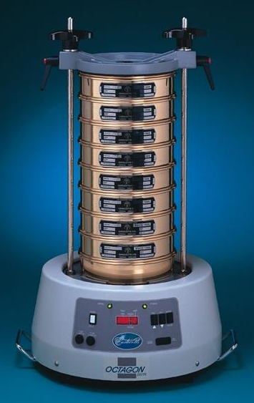
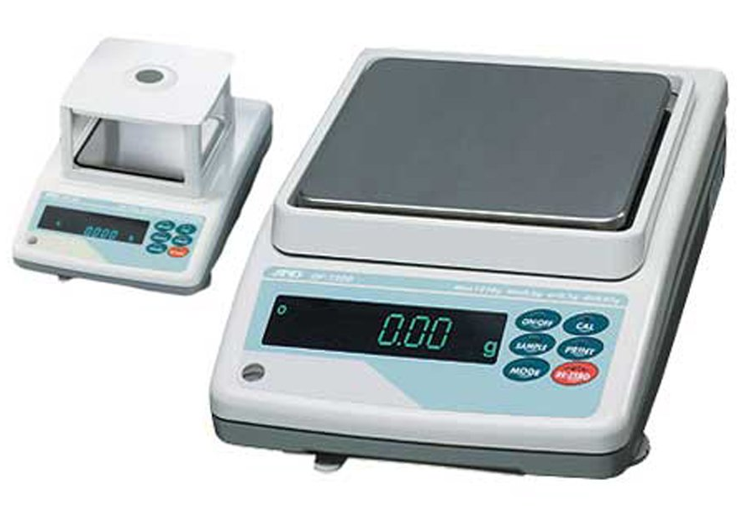
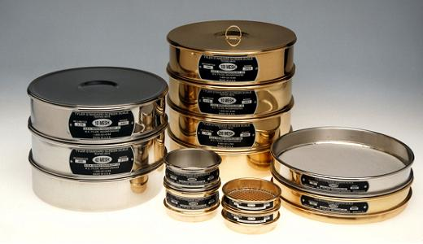
رسم منحنی دانه بندی
وزن کردن سنگدانه ها
ریختن سنگدانه ها بر روی بالاترین الک (الک ۱ و ۱/۲ اینچ)
روشن کردن لرزاننده
وزن کردن سنگدانه های باقی ماننده بر روی هر الک
محاسبه درصد مانده بر روی هر الک (وزن مانده روی هر الک تقسیم بر وزن کل)
محاسبه درصد عبوری از هر الک (۱۰۰ منهای درصد مانده)

Slide 65
جدول دانه بندی سنگدانه (ماسه)
انداره الک |  | وزن مانده روی هر الک | درصد جزیی مانده هر الک | درصد عبوری از هر الک
9.5 mm | (3/8 in.) | 0 gr | 0% | 100%
4.75 mm | (No. 4) | 20 gr | 2% | 98%
2.36 mm | (No. 8) | 45 gr | 4.5% | 95.5%
1.18 mm | (No. 16) | 85 gr | 8.5% | 91.5%
600 µm | (No. 30) | 120 gr | 12% | 88%
300 µm | (No. 50) | 185 gr | 18.5% | 81.5%
150 µm | (No. 100) | 230 gr | 23% | 77%
 | Pan | 315 gr | 31.5% | 68.5%
Total |  | 1000 gr | 100%

Slide 66
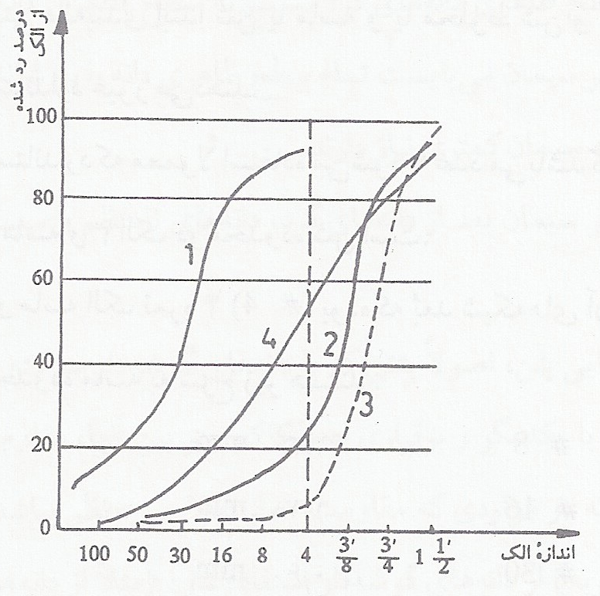
تفسیر منحنی های دانه بندی
منحنی شماره ۱: در محدوده ماسه، در محدوده ماسه پیوسته
منحنی شماره ۲: در محدوده شن پیوسته، اما در محدوده شن و ماسه گسسته
منحنی شماره ۳: دارای شن و ماسه، اکثر دانه ها در محدوده ۳/۴ و ۳/۸ قرار دارند.
منحنی شماره ۴: در محدوده شن و ماسه پیوسته
خطوط عمودی: قرارگیری اکثر سنگدانه ها در آن محدوده
خطوط افقی: عدم وجود سنگدانه در آن محدوده

Slide 67
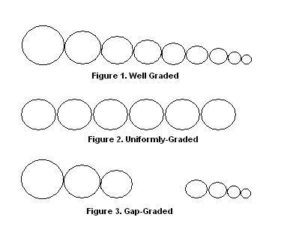
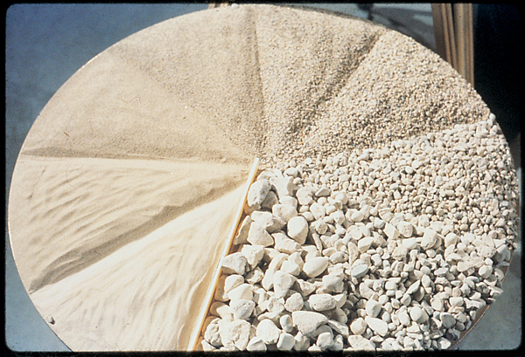
دانه بندی پیوسته: مناسب جهت ساخت بتن

Slide 68
تاثیر ریز دانه ها بر بتن
دانه ها ی عبوری از الک نمره ۵۰ (ریزتر از ۰.۳ میلی متر) یا
الک نمره ۱۰۰ (ریزتر از ۰.۱۵ میلی متر)
ریزدانه
افزایش سطح ظاهری سنگدانه ها و
افزایش مصرف سیمان
روان تر شدن و
کاهش آب مورد نیاز

Slide 69
تاثیر درشت دانه ها بر بتن
هر چه مصالح دانه ای درشت تر باشند به شرط ثابت بودن نسبت آب به سیمان
مقاومت فشاری افزایش می یابد.
درشت دانه
کاهش کارایی و روانی
(و اختلال در عبور دانه ها در قالب و بین میلگردها)
افزایش مقاومت بتن
حداکثر بعد دانه های شنی به مقادیر زیر محدود می گردد:
۱- ۱/۵ حداقل بعد قالب
۲- ۳/۴ فاصله آزاد بین میلگردها
۳- ۱/۳ ضخامت دال های روی خاک و ۱/۲ ضخامت دال های سقفی

Slide 70
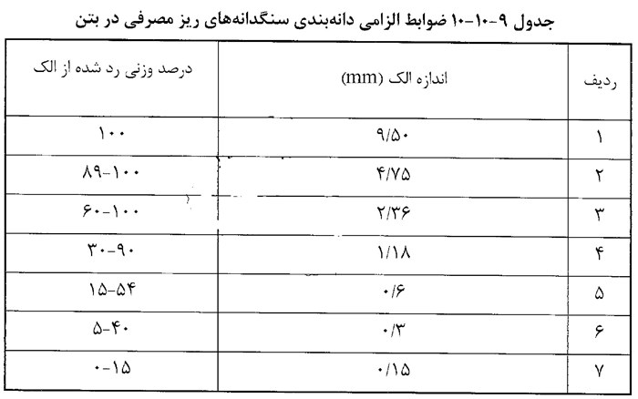

Slide 71
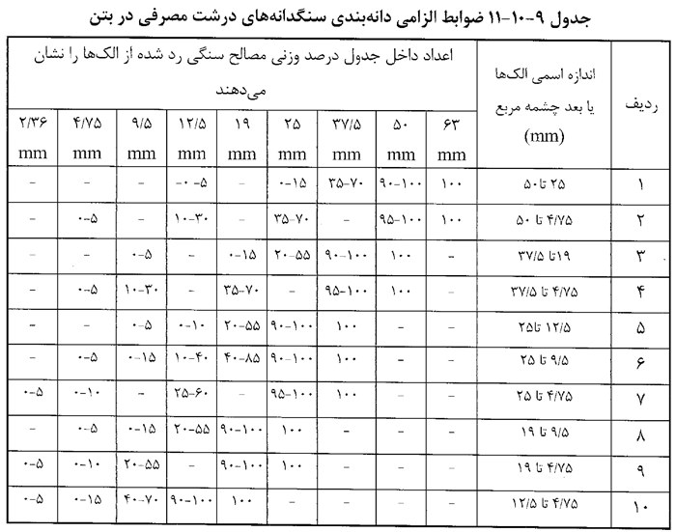

Slide 72
مدول نرمی سنگدانه
مدول نرمی عبارت است از مجموع درصدهای تجمعی باقیمانده روی الک های استاندارد تقسیم بر صد.
۰<مدول نرمی<۹
ریزدانه درشت دانه
هرچه مدول نرمی بزرگتر باشد مخلوط درشت دانه تر (خشن تر) و هرچه مدول نرمی کوچکتر باشد مخلوط ریزدانه تر (کاراتر) است.

Slide 73
دانه بندی و مدول نرمی ماسه
انداره الک |  | درصد جزیی مانده هر الک | درصد تجمعی مانده روی هر الک
9.5 mm | (3/8 in.) | 0 | 0
4.75 mm | (No. 4) | 2 | 2
2.36 mm | (No. 8) | 13 | 15
1.18 mm | (No. 16) | 20 | 35
600 µm | (No. 30) | 20 | 55
300 µm | (No. 50) | 24 | 79
150 µm | (No. 100) | 18 | 97
 | Pan | 3 | —
Total |  | 100 | 283
مدول نرمی 283 ÷ 100 = 2.83

Slide 74
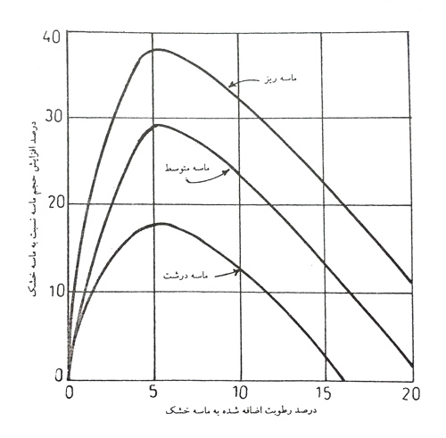
انبساط حجمی ریزدانه ها بر اثر رطوبت
دلیل: خاصیت کشش سطحی آب بین ریزدانه ها
۱- بیش ترین افزایش حجم برای ماسه در رطوبت ۵٪ حاصل می شود و با افزایش بیش تر رطوبت
افزایش حجم کاهش می یابد.
۲- هر چه ماسه ریزدانه تر باشد افزایش حجم بیش تر خواهد بود.

Slide 75
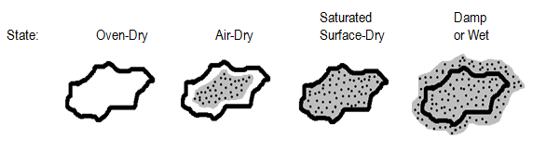
رطوبت سطحی سنگدانه
۱- دانه های کاملا خشک (Over-Dry)
۲- دانه های خشک (Air-Dry)
۳- دانه های اشباع با سطح خشک (Saturated Surface-Dry)
۴- دانه های مرطوب (Damp or Wet)

Slide 76
در طرح اختلاط فرض بر این است که دانه ها در حالت اشباع با سطح خشک هستند، لذا نه آب بتن جذب دانه ها
می شود و نه دانه ها آبی به آب بتن اضافه می کنند.
به طور معمول ریزدانه ها تا حدود ۰.۷ درصد و دانه های شنی تا حدود ۰.۵ درصد آب جذب می کنند تا
از حالت کاملا خشک به حالت اشباع با سطح خشک درآیند.

Slide 77
انواع مواد مضر در سنگدانه ها
مواد زیان آور | ویژگیهای تاثیر پذیر بتن و اثر نهایی
ناخالصی آلی | گیرش سیمان و روند کسب مقاومت ، خرابی احتمالی
مواد ریزتر از 75 میکرون | چسبندگی ، افزایش مقدار آب لازم، دوام بتن
زغال سنگ ، لیگنیت و سایر مصالح سبک | دوام بتن ، لکه دار شدن و بیرون پریدگی در برخی از قسمت ها
دانه های نرم | مقاومت ، دوام
کلوخه های رسی و دانه های سست | مقاومت ، دوام ، کارائی، بیرون پریدگی در برخی از قسمت ها
سنگدانه های واکنش زا با قلیایی ها | انبساط غیرعادی ، ترکهای ریز سطحی ، پایایی، بیرون پریدگی بعضی قسمت ها

Slide 78
ناخالصی های آلی:
مواد آلی معمولا حاصل پوسیدگی مواد نباتی بخصوص در ماسه که با شستن به آسانی از آن جدا می شوند.
رس و ذرات بسیار ریز
با ایجاد پوشش روی سطح دانه ها بر چسبندگی و پیوستگی دانه ها و خمیرسیمان تاثیر می گذارد .
باعث افزایش آب مخلوط بتن جهت مرطوب شدن همه دانه ها می گردند.

Slide 79
ناخالصی های نمکی ( آلودگی به املاح)
ماسه های که از ساحل دریا یا مصب رودخانه ها جمع آوری می شود.
با شستن آن با آب آشامیدنی از دانه ها جدا می شوند.
نمک باعث زنگ زدگی و خوردگی آرماتور در بتن مسلح می شوند.
جذب بیشتر آب ایجاد شوره که معمولا بصورت ذرات سفید رنگی در سطح بتن نمایان می گردد.

Slide 80
ذرات ناسالم مثل:
ذغال: باعث تورم و سبب گسیخته شدن بتن، اختلال در فرایند سخت شدن خمیر سیمان
سنگ گچ و سولفاتها:
با آب و اکسیژن هوا واکنش داده و بخصوص در شرایط مرطوب و گرم سطح بتن را لکه دار می کند

Slide 81
قلیائی های سیمان K2O و Na2O
به ویژه زمانی که بتن در معرض گرما و رطوبت باشد موجب انبساط غیر عادی و ترک خوردگی در بتن می شود .
عواملی موثر بر پیشرفت واکنش سنگدانه ها با قلیایی سیمان :
1- تخلخل سنگدانه ها
2- مقدار قلیایی های سیمان K2O و Na2O
3- وجود آب و نفوذپذیری بتن

Slide 82
راههای پیشگیری از واکنش قلیائی سنگدانه ها:
1- استفاده از سیمان با درصد قلیایی کمتر از 6/0 %
2- جایگزین کردن حداقل 15 % وزنی سیمان با پوزلان
3- جایگزین کردن بخشی از سنگدانه ها با سنگدانه های غیر فعال30%
4- تامین شرایط محیطی نسبتا خشک برای بتن
5- استفاده از مواد حباب هوازا
6- کم کردن نفوذپذیری بتن

Slide 85
ضوابط حمل و نقل ، تحويل و نگهداري سنگدانه هاي مصرفي در بتن (مبحث 9 مقررات ملی ساختمان):
شرايط بايد به گونه اي باشد كه مواد خارجي و زيان آور در سنگدانه ها نفوذ نكنند.
2) شرايط بايد به گونه اي باشد كه دانه هاي ريز و درشت در يك دپو از يكديگر جدا نشوند.
3) شرايط بايد به گونه اي باشد كه سنگدانه ها شكسته نشوند.
4) محل نگهداري سنگدانه ها بايد دور از پوشش گياهي و مواد آلوده كننده باشد.
5) شن هاي با حداكثر اندازه 38 ميليمتر يا كمتر بايد در دو گروه كمتر و بيشتر از 19 ميليمتر نگهداري شوند. اين كار امكان جدا شدن دانه ها از يكديگر را كاهش مي دهد.

Slide 86
6) ديواره هاي تقسيم دپوي مصالح سنگي بايد به گونه اي مقاوم و پايدار باشد كه در صورت خالي بودن يك قسمت و پر بودن قسمت مجاور، ديواره بر اثر رانش سنگدانه ها تخريب يا جابجا نشود.
7) در هنگام بارش و يا يخبندان، بايد سنگدانه هاي واقع در فضاي آزاد با برزنت يا ورقه هاي پلاستيكي پوشانيده شود.
8) در هنگام گرماي شديد، بايد بر روي سنگدانه هاي واقع در فضاي آزاد، سايبان درست شود.
9) شيب مخروط هاي دپوي شن و ماسه نبايد زياد باشد زيرا شيب زياد دپوها موجب جدا شدن دانه هاي ريز و درشت از هم مي شود.

Slide 87
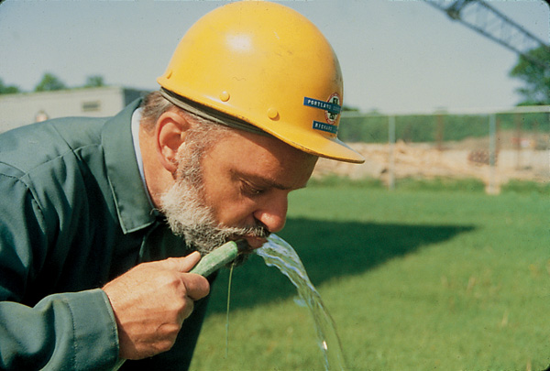
آب در بتن
آب اساساً به سه صورت در بتن به کار می رود:
1) برای شستشوی سنگدانه ها
2) به عنوان یکی از اجزای ساخت بتن
3) برای عمل آوری بتن
آب مناسب برای بتن آبی است که برای نوشیدن مناسب باشد.

Slide 88
مشکلات استفاده از آب نامناسب در ساخت بتن:
زمان گیرش سیمان به تاخیر افتاده، بتن دیرگیر می شود.
2) افت مقاومت نهایی بتن (گاهی تا 30% کاهش مقاومت).
3) خوردگی و زوال تدریجی میلگرد ها
4) ایجاد لکه روی سطح بتن بخصوص در بتن هایی که سطح آن ها در نما قرار می گیرد .

Slide 89
آب مناسب برای ساخت بتن
1) اسیدی و بازی نباشد (pH بین 6 تا 8)
2) درصد کربنات هایش کمتر از 0.1 درصد باشد.
3) درصد جامدات (ذرات معلق) در آن (مانند سیلت) کمتر از 0.1 درصد باشد.
4) درصد کلرور هایش کمتر از 0.05 درصد باشد.
5) درصد سولفات هایش کمتر از 0.1 درصد باشد.

Slide 90
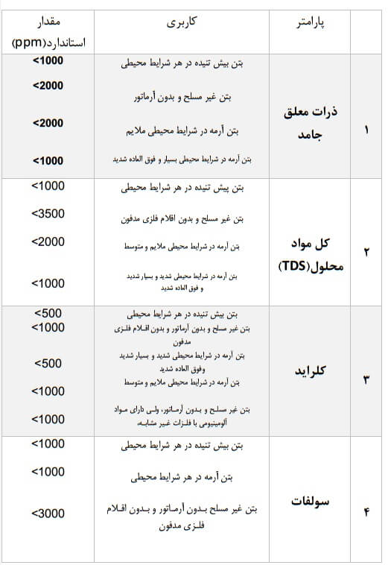

Slide 91
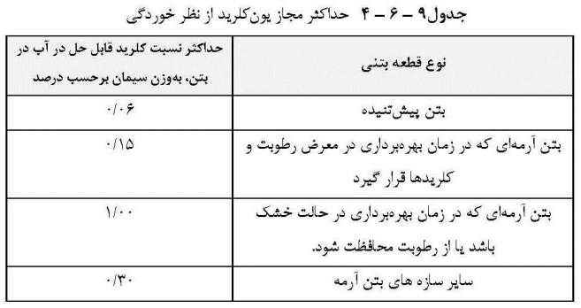
محدودیت کلراید در آب

Slide 92
آزمایشهای آب
مقایسه زمان گیرش سیمان و مقاومت نمونه های مکعبی ملات های ساخته شده با آب مشکوک و آب مناسب بتن ریزی
استاندارد BS 3148 تغییر و افت مقاومت تا 10 درصد را در آزمایش بالا مجاز می داند.

Slide 93
مواد افزودنی بتن
سیمان
آب
بتن
افزودنی
سنگدانه
پوزولان

Slide 94
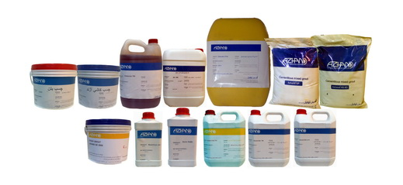
مواد افزودنی:
مواد افزودنی شيميايى كه به صورت محلول و يا پودر عرضه مى شوند (حداکثر 5 درصد وزنی سیمان)
مواد مضاف معدنی مثل پوزالان ها که به صورت طبیعی یافت می شوند (حداقل 5 درصد وزنی سیمان)
مواد افزودنی به بتن افزوده مى شود تا بعضى از ويژگى هاى بتن تازه يا سخت شده را تغيير دهند.

Slide 95
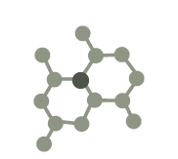
افزودنی های تندگیرکننده و کندگیرکننده
افزودنی حباب زا
انواع افزودنی ها
افزودنی کاهنده آب
فوق روان کننده

Slide 96
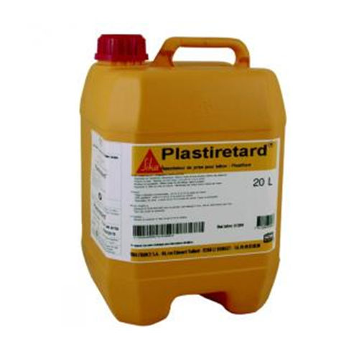
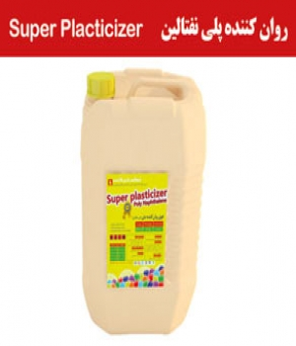
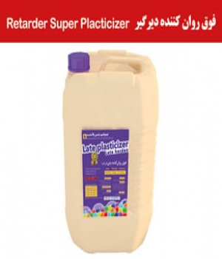
استاندارد ASTM-C-494-81 برای طبقه بندی مواد مضاف بتن:
نوع A، روان کننده‌ها
نوع B، دیرگیر کننده‌ها
نوع C، زودگیرکننده‌ها
نوع D، روان کننده‌های توام با اثر دیرگیر کننده
نوع E، روان کننده های توام با اثر زودگیر کننده
نوع F، روان کننده‌های قوی
نوع G، روان کننده‌های قوی با اثر دیرگیر کننده

Slide 97
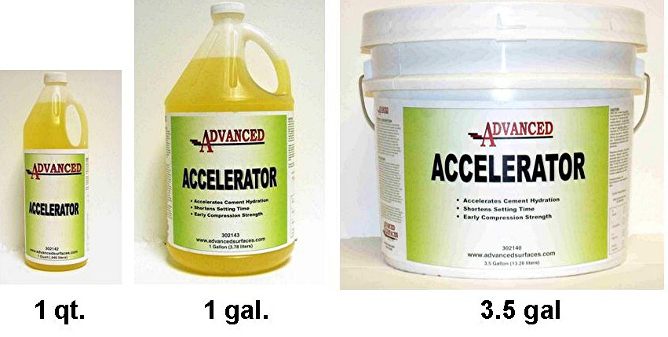
مواد افزودني تندگير كننده (تسریع کننده)
افزودنی هایی که سخت شدگی بتن را تسریع می بخشند.
(واکنش شیمیایی بین آب و سیمان را افزایش می دهند.)
کاربرد:
براي تسریع در گیرش بتن و کسب مقاومت زود رس بخصوص در سرما و یخ بندان یا در مواقعی که کسب مقاومت بتن باید سریع انجام شود.
کلرید کلسیم CaCl2 به عنوان تندگیر کننده فقط بر بتن هاي غیر مسلح مجاز می باشد.
( به علت خوردگی آرماتورها)
نمونه هاي دیگر هیدروکسیتها و سولفاتهاي سدیم و کلسیم و دیگرزودگیر کننده ها می باشد.

Slide 98
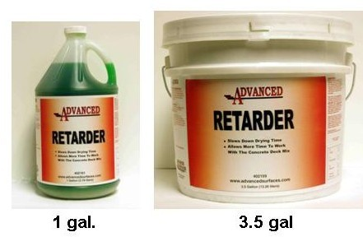
مواد افزودني کندگير كننده
مواد مضافی که باعث تاخیر در گیرش بتن می شود.
کاربرد:
براي بتن ریزي در هواي گرم
طولانی کردن زمان گیرش در کارهای حجیم مانند سدهای بزرگ بتنی
جلوگیري از به وجود آمدن ترکهاي ناشی از گیرش در بتن ریزي هاي متوالی
پمپ کردن بتن در فواصل زیاد یا حمل بتن آماده در مسافتهای دور بکار میرود.

Slide 99
مصرف مواد کندگیرکننده معمولا موجب کاهش مقاومت اولیه بتن می شود.
اغلب کندگیرکننده ها روان کننده یا عامل کاهنده ی آب بتن نیز هستند.
در برخی از آنها حباب هوا نیز ایجاد می شود.
انواع کندگیر کننده:
معمولترین کندگیرکننده ها سولفات کلسیم است (تنظیم زمان گیرش سیمان در موقع آسیاب کردن کلینگر)
شکر : استفاده از شکر به میزان 0/2 درصد وزنی سیمان باعث تاخیر در گیرش سیمان تا 72 ساعت می شود
نشاسته
کلر ورهاي آلومینیوم و آهن

Slide 100
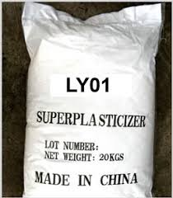
مواد افزودني روان كننده (کاهنده آب)
Super plasticizer فوق روان کننده Plasticizer روان کننده
کاربرد:
1-کاهش نسبت آب به سیمان با حفظ کارایی بتن.
2 - بالا بردن کارایی بتن.
3 - بهبود مخلوطهاي خشن به خصوص وقتی نیاز به پرداخت سطوح بتنی باشد.
4- بتن ریزی با پمپ
5- افزایش 10 تا 25 درصدی مقاومت بتن به دلیل کاهش نسبت آب به سیمان
افزودنی های معمول کاهنده آب، مقدار آب را در حدود 5 تا 10 % کاهش می دهند.

Slide 101
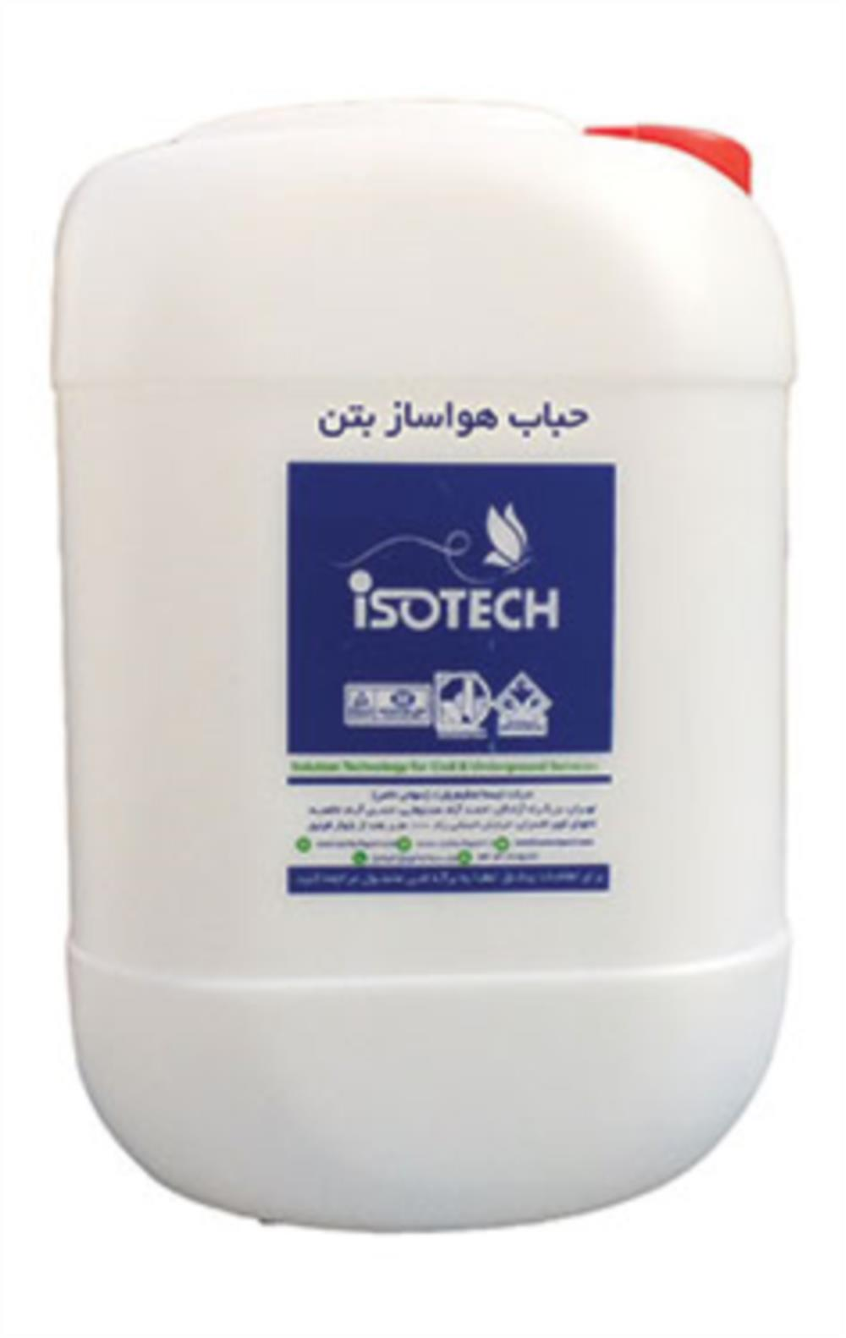
مواد افزودني حباب هوا ساز
نقش: ایجاد و تثبیت حبابهای میکروسکوپی هوا (ریز تر از 0/05 میلی متر) در بتن
اثرات:
افزایش پایانی بتن در برابر رطوبت و یخ زدن و آب شدنهاي مکرر
افزایش کارایی و روانی بتن تازه
کاهش نفوذ پذیري بتن
افزایش مقاومت بتن در برابر پوسته شدگی سطحی ناشی از یخ زدن هاي شیمیایی در بتن
چربی طبیعی حیوانات و سمغ درختان

Slide 102
محاسن استفاده از بتن هوادار:
1- افزایش مقاومت در برابر یخ بندان.
2 - مقاومت در برابر تورم.
3 - افزایش قابلیت آب بندي و کاهش میزان جذب آب.
4 - افزایش مقاومت در برابر تهاجم سولفات ها.
5 - افزایش مقاومت در برابر شرایط آب و هوایی
6 - افزایش مقاومت سایشی.
7 - افزایش کارایی بتن و کاهش امکان جداشدگی دانه ها.

Slide 104
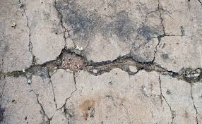
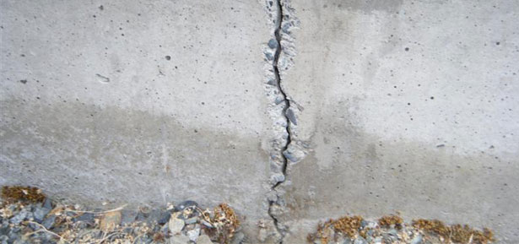
معایب ترک در بتن
1- ترکها یک کوتاهی و قصور واقعی و مرئی می باشند.
2- ترکها ظرفیت باربری سازه ها را کاهش می دهند.
3-ترکها خطر نفوذ کلرور و خوردگی آرماتورها را افزایش می دهند.(مثلا پایه پلها، بتن های مجاور با خاکهای کلردار، پارکینگها)
4-ترکها سبب تشدید خرابی بتن در اثر حملات سولفاتها شده و قابلیت استفاده از سازه بتنی را کاهش می دهند.

Slide 105
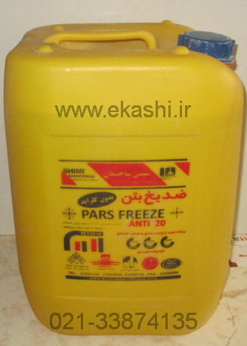
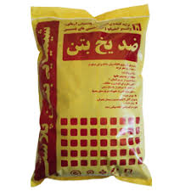
ضد یخ
در مواردی به کار می روند که امکان یخ زدن بتن ها تازه وجود داشته باشد.
استفاده از ضدیخ در بتن، همچنین باعث کاهش مقاوم نهایی بتن می شود.

Slide 106
بتن و خواص آن
مصالح سنگی (۶۰ تا ۷۵ درصد حجم بتن)
اجزای بتن
خمیر سیمان (۲۵ تا ۴۰ درصد حجم بتن)
۱۴ الی ۲۱ درصد آب
۷ الی ۱۵ درصد سیمان

Slide 107
ميزان آب در خمير سيمان
میزان آب در بتن به طور معمول با نسبت وزنی آب به سیمان (W/C) بیان می شود.
W: وزن آب و C: وزن سیمان.
آب مورد نیاز واکنش های هیدراتاسیون: حدود ۲۵ درصد وزنی سیمان (آزمایش غلظت نرمال).
در عمل ساخت بتنی با این مقدار آب (W/C = 0.25) امکان پذیر نیست.

Slide 108
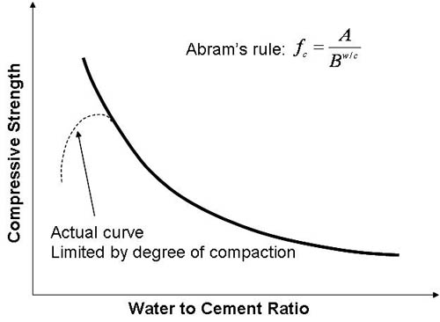
محاسن (W/C) کم:
۱- افزایش مقاومت فشاری و کششی بتن
۲- افزایش خاصیت آب بندی (کاهش نفوذپذیری) و کاهش جذب آب
۳- پیوستگی بهتر بین لایه های متوالی در بتن ریزی
۴- افزایش چسبندگی بین میلگرد و بتن
۵- افزایش مقاومت در مقابل شرایط یخبندان
۶- کاهش میزان افت
۷- کاهش میزان خزش
۸- کاهش امکان آب انداختن
۹- کاهش امکان جداشدن دانه ها
محاسن (W/C) زیاد: افزایش روانی و کارایی

Slide 109
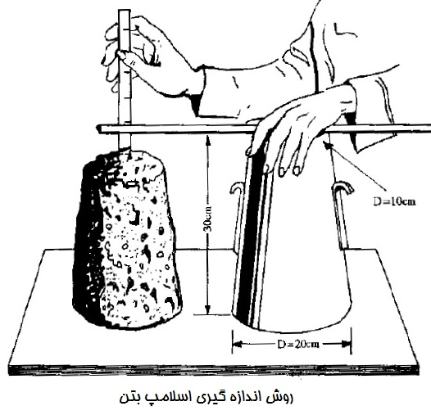
بتن تازه و کارایی آن
بتن تازه بتنی است که تازه ساخته شده و دارای خاصیت روانی است.
کارایی: عبارت است از درجه سهولت ریختن و کارکردن با بتن.
هر چه ریختن و کارکردن با بتن راحت تر باشد بتن از کارایی بیش تری برخوردار است.
آزمایش اسلامپ: تعیین درجه کارایی بتن

Slide 110
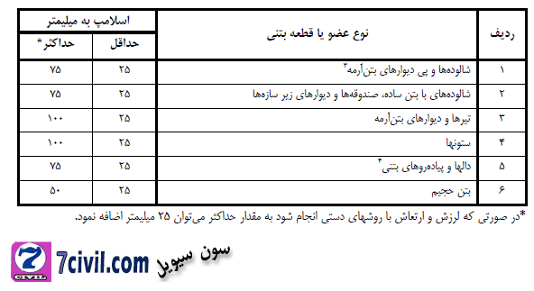
مقادیر حداقل و حداکثر اسلامپ در قطعات بتنی

Slide 111
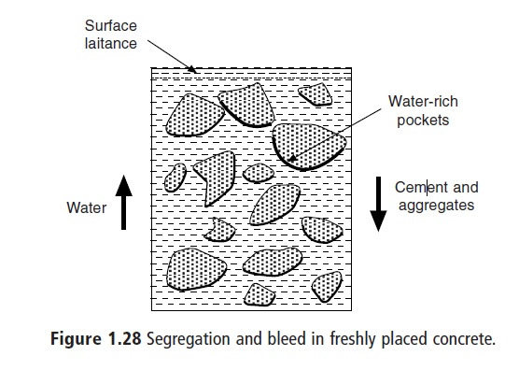
مشکلات بتن تازه
1- آب انداختن بتن
2- جدا شدن دانه ها

Slide 112

جدا شدن بتن
دانه های درشت بتن نشست کرده و به سمت پایین حرکت می کنند و دانه های ریزتر به سمت بالا حرکت می کنند. در نتیجه توزیع دانه بندی به هم می خورد.
استفاده از دانه بندی نامناسب سنگدانه ها
اسلامپ بیش از حد
ویبره بیش از حد
ریختن بتن از ارتفاع
حمل بتن در مسافت های دور و طولانی

Slide 113
جداشدگی دانه ها معمولا در بتن های پرآرمه (آرماتور زیاد) اتفاق می افتد.
در بتن ریزی در زیر آب این پدیده معمولا رخ می دهد.
در ستون های بلند پدیده جداشدگی دانه ها اتفاق می افتد.

Slide 114

چگونه می توان جداشدگی بتن را به حداقل رسانید؟
حفظ نسبت مناسب اجزای بتن
بتن ریزی، حمل، تراکم و پرداخت مناسب بتن
استفاده از مواد افزودنی و پوزولانی مناسب

Slide 115

آب انداختن بتن
پس از بتن ریزی، یک لایه نازک آب آغشته به سیمان، روی سطح بتن ظاهر می شود.
اسلامپ بیش از حد
ویبره بیش از حد
دانه بندی نامناسب
(دانه بندی درشت و چسبندگی کم)
جابجاکردن بتن در قالب با
بیل یا ویبراتور

Slide 116
تراکم بتن
به معناي فشرده سازي بتن تازه است تا در اطراف قالبها و نيز در اطراف ميلگردها دقيقاً شکل گرفته و دور آنها را بپوشاند. همچنين هواي محبوس را به ميزان زيادي از بتن خارج کرده و از کرمو شدن داخل و سطوح بتن جلوگيري نمايد، و ذرات جامد را به يکديگر نزديک کند.
تراکم بايد به گونه اي اتخاذ و اجرا شود که از جداشدگي اجزا به هر صورت جلوگيري شود.
در صورتي که از روشهاي تراکم استفاده نشود، امکان ساخت بتن هاي با اسلامپ کم، سيمان کم، و در عين حال مقاومت زياد ميسّر نخواهد بود.

Slide 117
عوامل مؤثر بر انتخاب روش تراکم
رواني بتن
ميزان آرماتورها، فاصلة بين آنها (تراکم آرماتورها)
پيچيدگي قالب بندي و شکل هندسي عضو يا اعضا
حجم بتن ريزي
نوع بتن
نوع روش انتقال و بتن ریزی (نظير استفاده از پمپ بتن)
امکانات موجود

Slide 118
تراکم بتن
ارتعاش (ویبره)
افزایش سطح تماس بین بتن و میلگرد
سطح ظاهری صاف و بدون خلل و فرج
بتن متراکم تر
مقاومت بیش تر
مقاوم در برابر عوامل محیطی

Slide 119



انواع ویبره بتن
ویبره دستی
ویبره لرزاننده قالب
ویبره میزی
ویبراتورها با تولید ارتعاش اصطکاک داخلی بین سنگدانه ها موقتا از بین می برند و بتن مانند یک مایع رفتار می کند. در نتیجه بتن تحت تاثیر ثقل در قالب فرو می نشیند و حباب های بزرگ هوای محبوس شده با سهولت بیشتری به سوی سطح بتن صعود می کنند.

Slide 120

ویبره دستی
ویبراتور دستی به فاصله هر 5/۰ الي يك متر در بتن فرو برده می شود.
هر بار بين ۵ تا ۳۰ ثانيه در بتن نگه دارند (بسته به ميزان تراكم مورد نظر و همچنين اسلامپ بتن)
مدت زمان دقيق بايد بر اساس ظاهر شدن شيره بتن بر سطح و تغيير صداي لرزاننده تعيين شود.
اگر زمان لرزاندن كم باشد سنگدانه‌ها حركت مي‌كنند، اما ملات فرصت كافي براي جاري شدن ندارد و بتن متخلخل مي‌شود.
اگر زمان لرزاندن زياد باشد، مقدار زيادي شيره بتن به سطح آمده كه باعث جداشدگي در بتن و ايجاد ترك و كاهش مقاومت سطح بتن و كرمو شدن قسمت‌هاي زيرين بتن مي‌شود.

Slide 121


براي حذف مؤثر هوا، ويبراتور بايد سريعاً به داخل بتن وارد گردد و با حركت ملايم بالا-پايين به آهستگي ويبراتور خارج شود.
در زماني كه ويبراتور به آهستگي خارج مي‌شود، هواي بالاي ويبراتور به طرف بالا رانده مي‌شود و از طرف ديگر، باعث جاري شدن ملات به صورت يكنواخت مي‌شود. ضمناً در بتن‌هاي سفت جاي ميله ويبراتور به اين ترتيب پر مي‌شود.

Slide 122

فواصل مورد نظر بر اساس شعاع عمل لرزاننده تعيين مي‌شود. از طرف ديگر، شعاع‌هاي عمل بايد تا چند سانتيمتر يكديگر را پوشش دهند. معمولاً اين فاصله 1/5 برابر شعاع عمل لرزاننده توصيه مي‌شود.
شعاع عمل ویبراتور براي لرزاننده‌هاي تا قطر 75 ميليمتر بين 150 تا 500 ميليمتر است و به قطر لرزاننده و نوع بتن مورد استفاده بستگي دارد.

Slide 123

لرزاننده بايد به صورت عمودي و در فواصل يكنواخت به داخل بتن فرو برده شود و از خواباندن لرزاننده به صورت كاملاً مايل يا افقي پرهيز گردد، مگر برای دال‌ها با ضخامت بیش از 1/0 متر و قطر خرطومی مناسب.

Slide 124

هنگامي كه لايه قبلي بتن، حالت خميري دارد و هنوز به مرز گيرش اوليه آن نزديك نشده است، لرزاننده بايد به مقدار 50 تا 100 ميليمتر به داخل لايه قبلي نفوذ كند .

Slide 125
ویبراتور نبايد با سطح قالب و ميلگرد تماس داشته باشد، زيرا ممكن است باعث صدمه زدن به سطح قالب شود و يا سبب لرزش ميلگردها در بتن قبلي كه در حال گيرش مي‌باشند، گرديده و موجب كاهش پيوستگي بتن و ميلگرد شود. همچنين لرزش قالب در قسمتهايي كه بتن آن در حال گيرش مي باشد مي‌تواند به نماي قسمت سطحي آسيب رساند.
ویبراتور نبايد براي حركت جانبي و هل دادن بتن استفاده گردد، زيرا سبب جداشدگي اجزاي مخلوط بتن مي‌شود. براي صاف و تراز كردن سطح بتن مي‌توان لرزاننده را به وسط توده بتن داخل كرده تا بتن هموار گردد و از هر گونه حركت جانبي اجتناب شود.

Slide 126


ويبره لرزاننده قالب:
اين ويبره را در مجاورت قالب بتن قرار داده و يا به آن متصل مي‌كنند. با بكار افتادن اين ويبره، مجموعه قالب و بتن داخل آن مرتعش شده و حباب‌هاي هوا خارج مي‌شوند.

Slide 127

ويبره ميزي:
معمولاً در كارگاه‌هاي بتن پيش ساخته مورد استفاده قرار مي‌گيرد.
در چنين كارگاه‌هايي ميز ويبره در سالني موسوم به سالن ويبره مستقر بوده و با بكار افتادن دستگاه ويبره ميزي، مجموعه ميز و قالب و بتن، لرزيده و عمل ويبره شده انجام مي‌گيرد.

Slide 128
عمل آوری بتن
عمل آوری بتن روشی است که در آن بتن در برابر از دست دادن رطوبت مورد نیاز هیدراسیون محافظت می گردد و دمای آن در اندازه مورد نظر حفظ می شود.
عمل آوری مقاومت را افزایش می دهد و نفوذپذیری بتن سخت شده را کاهش می دهد.
این اقدام همچنین به کاهش حرارت و ترکهای پلاستیک که به شدت بر پایداری سازه تأثیر گذار خواهند بود، کمک می کند.

Slide 129
چرا عمل آوری بتن ضروری است؟
افزایش هیدراسیون سیمان در بتن تا رسیدن به مقاومت مورد انتظار
افزایش پایداری بتن با کاهش ترکها
عملکرد سرویس دهی بالا با افزایش مقاومت سایشی
• بهبود میکرو ساختارها به وسیله توسعه بهتر فرایند هیدراته شدن

Slide 130
عمل آوری بتن
رطوبت کافی
حداقل رطوبت مورد نیاز ۸۰٪ می باشد.
درجه حرارت مناسب
دمای بهینه ۱۳ درجه سانتی گراد است.
دمای ۴ درجه سانتی گراد و پایین تر گیرش بتن و سرعت واکنش ها را با مشکل روبرو می کند. همچنین دمای زیر صفر سبب یخ زدن آب بتن می شود.
راه های مقابله با گرمای هوا:
استفاده از سیمان های با گرمای هیدراتاسیون پایین (تیپ ۴)
استفاده از آب سرد و یا حتی مخلوط آب و یخ به جای آب
راه های مقابله با سرمای هوا:
استفاده از سیمان های با گرمای هیدراتاسیون بالا (تیپ ۳)
استفاده از وسایل گرمازا در محل بتن ریزی
استفاده از آب گرم
حداقل زمان مراقبت:
۷ روز

Slide 131




روش های عمل آوری بتن

Slide 132


عمل آوری با آب
این روش از حذف آب سطح بتن به واسطه خیس کردن بی وقفه آن جلوگیری می کند. این کار با افشاندن یا پاشیدن آب روی سطح بتن به منظور اطمینان از مرطوب بودن سطح بتن به صورت مداوم انجام می شود. در نتیجه رطوبت بتن تا رسیدن به مقاومت لازم حفظ می شود.
روشهای عمل آوری با آب شامل:
• غرقاب کردن (برکه)
• پاشیدن آب، مه سازی
• پوششهای مرطوب یا خیس

Slide 133
روش ایجاد برکه آب
در طول دوره مراقبت از بتن، همیشه یک لایه آب به ضخامت حداقل ۵ الی ۱۰ سانتیمتر روی بتن قرار می گیرد.
استفاده از این روش فقط برای سطوح تخت و افقی مناسب است.
آب نسبت به بتن نباید بیشتر از ۱۰ درجه سانتیگراد اختلاف درجه حرارت داشته باشد. زیرا در صورت وجود اختلاف دما موجب بروز ترکهای موئین در سطح بتن می گردد.
به طور کلی این روش برای مکان هایی مناسب است که آب کاف وجود داشته باشد ونیز امکان یخ زدگی بسیار کم باشد.

Slide 134
روش ایجاد مه (آب پاشی)
ایجاد مه به این معنی است که آب به صورت ریز شده و پودر شده پاشیده شود تا روی بتن مورد نظر را مه آب بپوشاند.
این روش برای آب پاشی سطوح افقی و سطوح قائم مناسب است.
اتلاف آب در این روش حتی از روش برکه آب نیز بیشر بوده و بنابراین برای جاههایی توصیه می شود که از نظر میزان مصرف آب محدودیتی وجود نداشته باشد.

Slide 135
روش استفاده از پوششهای خیس
پوششهایی نظیر گونی کرباس و موکت به صورت خیس شده روی بتن قرار می گیرند .
این پوششها برای ما دو کار را انجام می دهند:
۱- از تابش مستقیم آفتاب جلوگیری می کنند در نتیجه موجب کاهش میزان تبخیر آب می شوند.
۲- این پوششها مقداری از آب را در خود ذخیره می کنند که مدت زمانی طول می کشد تا این آب تبخیر شود.
بسته به میزان حرارت و نوع ضخامت پوشش باید هر چند ساعت و یا هر چند روز یکبار آنها را خیس کرد.
در این روش می توان از پوششهایی نظیر خاک یا خاک اره یا کاه و یا علف استفاده کرد.
امروزه این روش یکی از روشهای متداول مراقبت ازبتن است و در ساختمانهای بتن آرمه به خصوص در مراقبت از ستون ها از آن استفاده می شود.

Slide 136

عمل آوری با ماده محافظ
در این روش رطوبت سطح بتن به واسطه پوشاندن شدن با ماده محافظ حفظ می شود.
این مواد شامل موم، آکریلیک و مایعاتی بر پایه آب هستند.
این مواد روی بتن تازه ریخته شده برای به وجود آوردن یک سطح محافظ اسپری می شوند.
این کار به دو صورت انجام می شود:
• حفاظ پلاستیکی
• قالب بندی

Slide 137
عمل آوری با بخار
عمل آوری با بخار، سطح را مرطوب نگه داشته و دمای بتن را برای سرعت بخشیدن به کسب مقاومت، افزایش می دهد.
این کار برای سرعت دادن به سخت شدگی سریع بتن و ملات، با در معرض قرار دادن آنها در برابر بخار و رطوبت انجام می شود.
این روش برای کارخانه های بتن پیش ساخته که تولید انبوه دارند و زمان چرخش قالب بسیار سریع است، رایج است.
در این روش دمای سطح بتن با بخار آب به ۸۰ الی ۱۰۰ درجه سانتیگراد میرسد.
معمولا با این روش مراقبت ۷ روزه را به ۴۸ ساعت تقلیل می دهند.

Slide 138

عمل آوری با بخار

Slide 139
نقص در عمل آوری بتن:
۱- افت مقاومت فشاری و خمشی بتن
۲- ایجاد زمینه پودرشدگی سطحی بتن
(قسمت های سطحی بتن به راحتی رطوبت لازم جهت انجام واکنش ها را از دست می دهند.)
۳- افزایش میزان افت بتن (کاهش حجم بتن در هنگام خشک شدن) و ایجاد ترک های سطحی
۴- افزایش میزان خزش در بتن
خشک شدن بتن:
قسمت های سطحی بتن در ساعت های اولیه رطوبت خود را از دست می دهند. در عین حال، قسمت های عمقی رطوبت خود را حفظ می کنند.
بنابراین، عمل آوری لایه های سطحی (به خصوص تا عمق ۱ سانتی متر) از اهمیت زیادی برخوردارند.

Slide 140


Slide 141
مقاومت بتن (یکی از مهمترین خواص بتن سخت شده)
عوامل موثر در مقاومت بتن:
۱- کیفیت دانه ها (دانه های سیلیسی، آهکی، و گچی)
۲- میزان دانه ها
افزایش دانه ها سبب افزایش مقاومت بتن می شود (ملاحظات ذکرشده قبلی لحاظ شود).
۳- مقدار سیمان و نوع سیمان
افزایش مقدار سیمان سبب افزایش مقاومت بتن می شود .
مقدار سیمان باید در حدی باشد که چسبندگی مناسب بین سنگدانه ها برقرار کند. سیمان مازاد سبب افزایش فاصله بین سنگدانه ها و در نتیجه کاهش مقاومت می شود.
۴- نسبت آب به سیمان
۵- عمر بتن
با گذر زمان و تکمیل واکنش های هیدراتاسیون مقاومت بتن افزایش می یابد.
مقاومت فشاری ۷ روزه: ۶۰ تا ۶۵ درصد مقاومت نهایی
مقاومت فشاری ۲۸ روزه: ۹۰ تا ۹۵ درصد مقاومت نهایی

Slide 142



Slide 143
دلیل استفاده کردن آیین نامه ها از مقاومت فشاری ۲۸ روزه:
افزایش مقاومت بعد از روز ۲۸ ام در شرایط عادی ناچیز است.
2) بعد از این مدت امکان بارگذاری سازه ها وجود دارد.
3) به دلیل اثر مخرب عوامل محیطی از جمله باران (به خصوص باران های اسیدی) در جهت محافظه کارانه از این افزایش مقاومت صرف نظر می شود.

Slide 144


اندازه گیری مقاومت فشاری بتن
در استانداردهای آمریکایی و ایران مقاومت فشاری بتن با f’c مشخص می شود که در واقع مقاومت 28 روزه نمونه استوانه ای به ارتفاع ۳۰ و قطر قاعده ۱۵ سانتی متر می باشد.
در کشور های اروپایی این نمونه با ابعاد 20x20 و 15x15 سانتی متر ساخته می شود که مقاومت فشاری به دست آمده از این نمونه ها را با fcu نشان می دهند.

Slide 145
عوامل موثر بر مقاومت فشاری نمونه های بتنی
1- نوع نمونه
مقاومت فشاری 28 روزه نمونه های استوانه ای در حدود 80 درصد مقاومت فشاری نمونه مکعبی با ابعاد 150 میلیمتر و در حدود 83 درصد مقاومت فشاری نمونه های مکعبی با ابعاد 200 میلیمتر است.
با این وجود برای بتن سبک وزن، مقاومت فشاری هر دو نمونه تقریباً یکسان خواهد بود.
2- ابعاد نمونه
هر چه اندازه نمونه بزرگتر شود مقاومت فشاري آن كاهش مي يابد (با افزايش ابعاد نمونه احتمال وجود ترك در بتن بالا مي رود.).

Slide 146
3- رطوبت نمونه
نمونه های کاملاً خشک نسبت به نمونه های کاملاً اشباع 20 تا 25 درصد از مقاومت بیشتری برخوردار است.
بر طبق استاندارد، اندازه گیری مقاومت در شرایط اشباع می بایستی انجام گیرد؛ چرا که وجود فشار آب در بین منفذه ای داخلی باعث کاهش مقاومت نمونه های در حالت اشباع می باشد.

Slide 147
4- سرعت بارگذاری نمونه
سرعت بارگذاری عبارتست از مقدارتنش اعمال شده بر نمونه در واحد زمان (MPa/sec)
نکته 1- هر چه سرعت بارگذاری بیشتر باشد، مقاومت فشاری بتن نیز افزایش می یابد.
نکته 2- اگر سرعت بارگذاری 30 درصد افزایش یابد، مقاومت فشاری به میزان 12 درصد بیشتر میشود و بالعکس.
نکته 3- هر چه سرعت را افزایش دهیم، مقاومت از 15 درصد بیشتر نمی گردد.
نکته 4- سرعت بارگذاری در استاندارد بین 15 / 0 تا 34 / 0 مگاپاسکال می باشد. 25 / 0 سرعت بارگذاری مناسبی است.

Slide 148
مقاومت مشخصه در آیین نامه ایران بر حسب نمونه استوانه ای 15x30 سانتی متر تعریف می گردد.
در عمل ممکن است در کارگاه نمونه های استوانه ای غیر استانداردو یا نمونه های مکعبی برای کنترل مقاومت فشاری بتن مورد استفاده قرار بگیرد.

Slide 149
نحوه ی تبدیل مقاومت فشاری مکعبی به استوانه ای
طبق بند 9-6-1 مبحث نهم:
/r2 مقاومت فشاری نمونه مکعبی غیر 200 = مقاومت فشاری نمونه مکعبی 200 میلیمتری
r3 /مقاومت فشاری نمونه مکعبی 200 = مقاومت فشاری نمونه استوانه ای استاندارد
r1 /مقاومت فشاری نمونه استوانه ای غیر استاندارد = مقاومت فشاری نمونه استوانه ای استاندارد
نمونه استوانه ای استاندارد هم نمونه ای است به قطر 150 و به ارتفاع 300 میلیمتر.

Slide 150


Slide 151

مکانیسم شکست نمونه های مکعبی
شکست مطلوب نمونه بتنی به گونه ای است که با افزایش فشار باید ۴ وجه کناری بطور مساوی دچار ترک گردد و پس از شکست قطعه باقی مانده بصورت دو هرم معکوس رویهم قرار گرفته یا دو هرم جدا شده باشد

Slide 152

شکست نامطلوب نمونه های مکعبی بتن

Slide 153

الگوی شکست نمونه های استوانه ای
برای نمونه های استوانه ای نیز شکست مطلوب مطابق شکل زیر می باشد:

Slide 154

شکست نامطلوب نمونه های استوانه ای بتن
شکست نامطلوب نمونه های استوانه ای نیز بصورت یکی از حالات A تا K می باشد:

Slide 155
مشخصات شکست مطلوب
توزیع ترک بصورت یکنواخت در ۴ وجه نمونه مکعبی و پیرامون نمونه استوانه ای
عدم ایجاد خسارت به وجه بالا و پایین نمونه
الگوی ایجاد ترک بصورت عمودی و زیگراگ
جدا شدن وجوه اطراف به گونه ای که قطعه هرمی شکل باقی بماند.
مشخصات شکست نامطلوب
خرد شدگی تنها در یک وجه نمونه
ایجاد ترک افقی بصورت نامتقارن در نمونه

Slide 156


علل ایجاد شکست نامطلوب
ایراد در جک دستگاه
خطای اپراتور آزمایشگاه
قالب گیری نامناسب
عمل آوری نامطلوب
طرح اختلاط نامناسب

Slide 157
مقاومت کششی بتن
مقاومت کششی به دو طریق اندازه گیری و محاسبه می شود:
آزمایش مقاومت کششی برزیلی
آزمایش خمش
مقاومت کششی بتن را مدول گسیختگی یا ضریب گسیختگی می نامند.
مدول گسیختگی در حدود ۱۰ الی ۱۵ درصد مقاومت فشاری است.
در محاسبات بتن مسلح از ظرفیت کششی بتن صرف نظر می شود. در عین حال در بعضی محاسبات مانند خیز یا ترک خوردگی، مدول گسیختگی درنظر گرفته می شود.

Slide 158



آزمایش مقاومت کششی برزیلی

Slide 159


آزمایش خمش
آزمایش سه بار نقطه ای ASTM C78
آزمایش بار نقطه ای مرکزی ASTM C293

Slide 160


عرض، عمق و طول نمونه به ترتیب برابر است با: 150 میلیمتر، 150 میلیمتر، حداقل سه برابر عمق نمونه باید باشد.
ابعاد قالب معمولا 200 میلی متر، 200 میلی متر و 750 میلی متر انتخاب می شود.

Slide 161




Slide 162
وزن مخصوص بتن، Wc
وزن مخصوص حقیقی
نسبت وزن بتن تقسیم بر حجم حقیقی بتن (کسر حجم خلل و فرج از حجم ظاهری).
وزن مخصوص ظاهری
نسبت وزن بتن تقسیم بر حجم ظاهری بتن.
در محاسبات و آیین نامه از وزن مخصوص ظاهری استفاده می شود.

Slide 163
تقسیم بندی بتن از نظر وزن مخصوص
بتن معمولی
وزن مخصوص بین ۲۲۰۰ تا ۲۵۰۰ کیلوگرم بر متر مکعب
بتن سبک
وزن مخصوص بین 8۰۰ تا 12۰۰ کیلوگرم بر متر مکعب
سنگدانه های سبک و متخلخل مانند پومیس یا پوکه
مواد هواساز مانند ژل آلومینیوم
بتن سنگین
در ساخت آن به جای سنگدانه از خرده های فولاد و چدن و ... استفاده می شود.
با توجه به چگالی زیاد آن در سازه های مقاوم در برابر اشعه های مضر (ایکس و گاما) استفاده می شود.
وزن مخصوص بین ۳۵۰۰ تا ۶۰۰۰ کیلوگرم بر متر مکعب

Slide 164
خزش بتن (Creep)
تغییرشکل اجسام تحت بارگذاری ثابت (در حالت الاستیک) در طول زمان
اگر قطعه ای تحت تنش قرار بگیرد در همان لحظه اول تغییر طولی خواهد داشت كه به این تغییر طول تغییر طول آنی یا الاستیك گفته می شود.
اگر همین قطعه تحت تنش ثابت نگهدای شود با گذشت زمان تغییر طول اضافی تری نسبت به تغییر طول اولیه خواهد داشت كه به آن تغییر طول یا كرنش ناشی ازخزش می گویند .
کرنش ناشی از خزش می تواند ۲ تا ۳ برابر کرنش اولیه باشد.
عدم درنظرگیری تنش ناشی از خزش می تواند سبب خرابی سازه شود.

Slide 165


Slide 166


Slide 167
عوامل مؤثر بر پدیده‌ی خزش:
مقاومت فشاری بتن: رابطه عکس
تنش وارد بر بتن: رابطه مستقیم
رطوبت محیط: رابطه عکس
عمر بتن: رابطه عکس
راه های مقابله با خزش:
بهبود کیفیت ساخت بتن، عمل آوری مناسب و افزایش مقاومت فشاری بتن
استفاده از آرماتور جهت مقابله با اضافه تنش ناشی از خزش

Slide 168
Concrete Fatigue
خستگی بتن
شکست عضو ناشی از بارگذاری های متناوب (بارهای کمتر از مقاومت عضو).
اصطلاح خستگي به اين خاطر استفاده مي شود كه در اين حالت تخريب بعد از تعدادنوسانات طولاني (يا نسبتا طولاني) نيروي اعمالي صورت مي گيرد و بنابراين ممكن است مدت زماني طول بكشد تا قطعه بشكند. (با گذشت زمان قطعه خسته شده و مي شكند.)
پدیده خستگی معمولا در پلها اتفاق می افتد.

Slide 169
افت (انقباض) بتن Shrinkage
افت یا انقباض بتن در حقیقت کاهش حجمی است که در طول زمان اتفاق می افتد و وقوع آن بدلیل آب اضافی بکار رفته در ساخت بتن می باشد.
افت بتن به صورت ترک های موئین در سطح بتن نمایان می شود.
این ترک ها را گاهی از حدود یک تا دو هفته پس از بتن ریزی می توان در سطح بتن مشاهده کرد که با گذشت زمان تشدید می شود.
آب مورد نیاز واکنش های هیدراتاسیون: حدود ۲۵ درصد وزنی سیمان
در عمل : W/C = 0.4 – 0.6

Slide 170
درروزهای اول عمربتن قسمتی از این آب براساس خاصت مویینگی به سمت سطح بتن بالا می آید وتبخیر می شود. بتن تمایل داردحجم از دست رفته را پرکند و به همین دلیل منقبض می شود و خود را جمع می کند.
تا زمانی که بتن تازه باشد مانعی برای این جمع شدن وجود ندارد ولی با سفت شدن بتن محیطی که بتن ریزی شده مانند(کف) اجازه ی کاهش حجم را نمی دهد و بدین ترتیب تمایل به کاهش حجم به صورت تنش کششی در بتن ظاهر می شود.
با توجه به پایین بودن مقاومت کشش بتن این پدیده موجب ترک خوردگی در سطح بتن می شود.

Slide 171
معمولاً 15 الی 35 درصد افت بتن در2 هفته اول و 40 الی 80 درصد افت در سه ماهه اول اتفاق می افتد.
%85 افت حدوداً پس از یکسال نمایان می گردد.
بعد از 3 الی 5 سال جمع شدگی و انقباض بتن کاملاً متوقف می گردد.

Slide 172
عوامل موثر بر میزان افت و انقباض بتن
1- نسبت آب به سیمان
هر چقدر آب مصرفی اختلاط کمتر باشد میزان افت کمتر خواهد بود.
مصرف آب در بتن هایی را که با توجه به شرایط اجرا باید از روانی نسبتاً بالایی نیز برخوردار باشند می توان با انتخاب روان کننده یا فوق روان کننده مناسب بطور جدی کاهش داد و بدین طریق از افت بالای بتن جلوگیری نمود.
2- حجم مصالح سنگی استفاده شده
هر چه مصالح سنگی بکار رفته در بتن بیشتر باشد(بتن توپرتر باشد) میزان افت و انقباض کمتر خواهد بود.
3- کیفیت مصالح سنگی
هرچقدر مصالح مرغوب تر باشد، افت بتن کمتر می شود.
4- مدت زمان مراقبت و عمل آوری بتن
آزمایش نشان می دهد که این مراقبت در روزهای اول (دو هفته اول) بتن ریزی بسیار تأثیر گذار بوده و هر چه رطوبت محیط بیشتر باشد افت کمتر است.

Slide 173
تاثیر نسبت آب به سیمان و نسبت مصالح سنگی بر افت (انقباض) بتن

Slide 174
راههاي مقابله با افت بتن
1- كم كردن عوامل تشديد كننده افت ( بكارگيري مصالح سنگي مرغوب و متراكم نمودن بتن )
2- استفاده از سيمان ضد افت : سيمان ضد افت همزمان با گيرش خود افزايش حجمي را در بتن ايجاد مي كند كه اين افزايش حجم مي تواند با كاهش حجم ناشي از افت مقابله كند .(‌البته اين سيمان گران قيمت بوده ومصرف آن بايد توجيه اقتصادي داشته باشد ) .
3-استفاده از درزهاي مناسب : يعني بتن را در فواصل مناسب (مثلا 5 متربه5 متر) توسط درزهاي انقباض از هم جدا كنند . استفاده از درزهاي انقباض كمك مي كند كه با استفاده از ضعفي كه در فواصل معين ايجاد كرده ايم ترك ناشي از افت دقيقا در محل دلخواه اتفاق بيفتد .
4- استفاده از آرماتور افت (مثلا آرماتور افت وحرارت ) : اين آرماتورها براي خنثي نمودن تنش هاي كششي ناشي از افت در بتن به كار گرفته مي شود .

Slide 175



وسایل حمل بتن و بتن ریزی

Slide 176
در حمل بتن دو مسئله باید مورد توجه قرار گیرد:
1- حمل به صورتی باشد که جدایی دانه ها انفاق نیفتد.
2- حمل به صورتی انجام شود که آب بتن از دست نرود.
روشهای حمل:
دستی
ماشینی

Slide 177
انواع روشها و وسايل حمل بتن
فرغون (چرخ دستي)
دامپر
شوت (سرسرة بتن يا ناوة شيبدار)
باکت (جام) و تاورکرين
نوار نقاله
کاميون مخلوط کن (truck mixer)
کاميون همزن (agitating truck)
قیف و لوله (ترمی)

Slide 178
عوامل مؤثر بر انتخاب روش حمل
شرايط پروژه
مشخصات مصالح
ميزان و حجم بتن
مسافت و زمان حمل
شرايط آب و هوايي محل ساخت
شرايط اقتصادي (هزينة اوليه، هزينة مستمر)
ماشين آلات موجود
نيروي انساني

Slide 179
حمل دستي بتن (فرغون، دامپر)
مسير دامپرها مي بايد هموار باشد، وگرنه جداشدگي اجزاء بتن صورت مي گيرد.
استفاده از فرغون و دامپر فقط براي بتن هاي ردة کمتر از C20 مجاز است.
استفاده از فرغون و دامپر فقط براي بتن هاي با حجم کمتر از 300 ليتر در هر نوبت مجاز است.
تخلية بتن از دامپر به داخل قالب نبايد به يکباره صورت گيرد زيرا ممکن است موجب جابجايي ميلگردها بشود.

Slide 180
5) فاصلة حمل بتن با دامپرها نبايد از 120 متر بيشتر باشد.
6) فاصلة حمل بتن با فرغون نبايد از 60 متر بيشتر باشد.
7) فرغون يا دامپر مي بايد حتماً داراي چرخ لاستيکي باشند.
8) اجراي کار در اين روش کند است.
9) اجراي کار به کارگر فراوان نياز دارد.
10) براي بتن ريزي در احجام کم بتن ريزي در هر روز مناسب است.

Slide 181

شوتها
بايد داراي سطح مقطع نيمدايره يا نزديک به آن باشد.
بايد کاملاً آب بند باشد.
شيب آن ترجيحاً بايد ثابت باشد.
شيب آن بايد به گونه اي باشد که هم انتقال بتن امکان پذير باشد (لذا: رعايت يک شيب حداقل)، و هم اجزاي بتن از هم جدا نشوند (لذا: رعايت يک شيب حداکثر).
شيب شوتها در حدود 1 قائم به 2 افقي تا 1 قائم به 3 افقي است.

Slide 182

7) شوتها بايد به نحو مناسبي در محل کار تثبيت شوند.
9) براي انتقال بتن به سطوح پايين تر بسيار مناسب است.
10) اجراي آن کم هزينه است و به کارگر زيادي نياز ندارد.

Slide 183
باکت و تاورکرين (جرثقيل برجي)
گسترة عمل آن، چه از نظر شعاع و چه از نظر ارتفاع، زياد است.
ظرفيت باکت متناسب با اندازة پيمانة بتن و ظرفيت وسايل بتن ريزي انتخاب شود.
تخليه از باکت مي بايد قابل کنترل باشد.
باکت ها را مي توان با جرثقيل هاي ماشيني، خطوط کابلي هوايي، و هليکوپتر نيز حمل کرد.
در بتن ريزي ساختمانهاي بلند استفاده از تاورکرين و در سدسازي از خطوط کابلي هوايي مرسوم است.

Slide 184


مزاياي عمدة استفاده از باکت و تاورکرين
عدم بروز مشکلاتي نظير جداشدگي اجزاء.
ظرفيت بسيار زياد
سرعت بسيار زياد
ريخت و پاش بسيار کم
تميزي نسبي کار
ايمني نسبي کار

Slide 185

نوار نقاله يا تسمه نقاله
براي حمل بتن به صورت افقي و نيز به ترازهاي بالاتر و پايين تر به کار مي رود.
قدرت حمل بتن به مسافتهاي طولاني را دارد.
به منظور جلوگيري از جداشدگي اجزاء لازم است که ارتفاع ريزش در محل تخليه از يک تسمه به تسمة ديگر يا از تسمه به داخل قالب بلند نباشد يا از شوت سقوطي و نظاير آن استفاده شود.
هزينة نصب و راه اندازي اين روش معمولاً زيادتر از روشهاي ديگر است و زمان بيشتري را مي طلبد.

Slide 186

کاميونهاي مخلوط کُن و همزن
ارتفاع ريزش بايد کم باشد و يا از شوت سقوطي، ناوة شيبدار و نظاير آن استفاده شود.
2) برنامة زمان بندي تحويل بتن بايد با تشکيلات کار هماهنگ باشد.
3) مي توان بتن آماده را در محل کارگاه با پمپ از کاميون به محل تخلية نهايي آن منتقل نمود. در اين صورت بايد مشخصات لازم بتن بويژه اسلامپ و حداکثر اندازة سنگدانه را قبلاً تعيين نموده و به کارخانة ساخت بتن اعلام کرد.
4) ظرفيت متداول آنها در حدود 6 تا 8 متر مکعب است.

Slide 187
کاميون ناهمزن (کمپرسی)
براي حمل بتن در مسافتهاي کوتاه و در جاده هاي صاف به کار مي رود.
2) هزينة سرمايه گذاري اولية آن از تراک ميکسرها کمتر است.
3) از آنجا که در اين روش امکان جداشدگي اجزاي بتن بيشتر است لذا بايد اسلامپ آن را کمتر درنظر گرفت.
4) ارتفاع تخلية کاميون در محل کارگاه را مي بايد از قبل در نظر گرفته و تمهيدات لازم را براي آن پيش بيني و اجرا نمود.
5) از اين کاميونها نبايد در جاده هاي ناصاف استفاده کرد، زيرا امکان جداشدگي اجزاي بتن بسيار زياد خواهد بود.

Slide 188

بتن پاشي
بتن پاشي يا شاتکريت به معناي پاشيدن بتن با فشار و سرعت زياد بر روي يک سطح است.
در مکانهايي که بتن ريزي دشوار يا محل بتن ريزي غير قابل دسترس است و يا دسترسي به آن محدود و مشکل است مناسب مي باشد.
براي مقاطع نازک و سطوح وسيع نيز بسيار مناسب است.
براي تعمير و تقويت سازه ها، اجراي روکش هاي حفاظتي و آسترهاي نازک بسيار مطلوب است.

Slide 189
5) نياز به قالب ندارد.
6) کيفيت کار به ميزان زيادي به مهارت افراد بستگي دارد.
7) دو روش اجرا: شاتکريت خشک، شاتکريت تر.
  شاتکريت خشک: قسمت اعظم آب مورد نياز در دهانة لوله خروجي به بتن اضافه مي شود.
  شاتکريت تر يا مرطوب: ابتدا تمامي اجزاي تشکيل دهندة بتن (ازجمله آب) با هم مخلوط مي شوند و سپس وارد لولة بتن پاشي مي شوند.

Slide 190
مزاياي بتن پاشي
مقاومت زياد به دليل ميزان w/c کم
نفوذپذيري کم به دليل ميزان w/c کم
تراکم زياد به دليل پاشيده شدن با سرعت و w/c کم
چسبندگي زياد اجزاي بتن به يکديگر
چسبيده شدن مطلوب به زيرِ کار؛ لذا: مطلوبيت زياد براي کارهاي تعميراتي
کاربرد سادة وسايل مورد استفاده

Slide 191

8) عدم نياز به قالب
9) امکان پذير بودن اجراي بتن مقاطع نازک
10) مقاومت زياد بتن پاشيده شده در برابر سايش
11) دوام خوب در برابر خرابيهاي شيميايي

Slide 192

تلمبه يا پمپ بتن

Slide 193
مزاياي پمپاژ بتن
اشغال کمِ فضا توسط خطوط لولة پمپ.
سهولت افزايش طول لوله ها.
تحويل بتن به صورت پيوسته.
امکان انتقال همزمان بتن هم در امتدادهاي افقي و هم در امتدادهاي قائم.
امکان پذير بودن جابجايي پمپ هاي متحرک در نقاط مختلف کارگاه.

Slide 194


ويژگي هاي بتن مصرفي براي پمپاژ
رواني متوسط يا زياد
عدم تمايل بتن به جداشدگي اجزاء

Slide 195
نکاتي که بايد در پمپاژ بتن مدنظر قرار گيرند
خط لوله مي بايد در خاتمة هر عمليات تميز شود.
وجود پيچ و خم در مسير لوله ها تأثير بسيار زيادي بر روي حداکثر مسافت قابل پمپاژ دارد.
قبل از شروع تلمبه کردن بتن، براي لغزنده کردن جدار لوله و تسهيل تلمبة بتن، مقداري ملات ماسه و سيمان (به نسبت 1 سيمان و 1 يا 2 ماسه) تلمبه شود.
تلمبه کردن بتن هم به بالا و هم به پايين امکان پذير است.

Slide 196

قيف و لوله (ترمي)
براي بتن ريزي در زير آب به کار مي رود.
به طور کلي، حتي المقدور بايد از بتن ريزي در زير آب اجتناب شود.
بايد تدابير احتياطي به کار گرفته شود تا اطمينان حاصل شود که انتهاي لوله همواره در داخل بتن باقي مي ماند.
در اينگونه بتن ريزي، بتن مرتعش نمي شود. همچنين امکان ضعيف شدن بتن بر اثر تماس با آب وجود دارد.

Slide 197

ويژگي بتن مصرفي در قيف و لوله (ترِمي):
  حدود سيمان مصرفي: 360 تا 450 کيلوگرم در متر مکعب بتن
  حدود اسلامپ: 150 تا 230 ميليمتر
  حداکثر اندازة سنگدانه: 40 تا 50 ميليمتر
  نسبت وزني ماسه به کل سنگدانه: حدود 45 درصد يا بيشتر
استفاده از مواد روان کننده، پوزولانها، سنگ گردگوشه به جاي سنگ شکسته موجب افزايش کارآيي مي شوند و توصيه مي شود.

Slide 198


Slide 199

ریختن بتن
مهمترين مسئله در هنگام ريختن بتن، امكان جدا شدن دانه‌ها مي‌باشد. ناظر بايد كاملاً مراقب باشد تا هنگام ريختن بتن، از عواملي كه سبب جدا شدن دانه‌ها مي‌شود، احتراز نمايند.

Slide 200
بتن باید تا حد امکان نزدیک به محل نهایی مورد نظر ریخته شود و نباید به مقدار زیاد در یک نقطه انباشته گردد و سپس به نقاط دیگر منتقل شود.
در غیر اینصورت امکان جداشدگی در اجزای بتن می‌باشد و کیفیت مطلوب، حاصل نمی‌گردد.
بتن‌ریزی باید به طور مستمر انجام شود و لایه جدید قبل از سخت شدن لایه قبلی ریخته شود تا پیوستگی بین لایه‌ها تأمین شود و از بروز صفحات ضعیف که درز سرد نامیده می‌شود، اجتناب گردد.
بتن باید تمام زوایای قالب و اطراف میلگردها را کاملاً پر کند.

Slide 201
بتن باید در لایه‌های افقی با ضخامت‌های مساوی ریخته شود و هر لایه باید به طور مطلوب متراکم گردد و سپس لایه بعدی ریخته شود.
تا آنجا که عملی باشد، هرلایه باید به صورت کامل و بدون وقفه اجرا گردد.
ضخامت لایه‌ها تابع اندازه و شکل قالب، روانی بتن، فاصله میلگردها و روش تراکم می‌باشد.
حداکثر ضخامت لایه بتن به 0/6 متر و حداقل آن به 0/15 متر و یا سه برابر حداکثر اندازه سنگدانه ( هر کدام بزرگتر باشد) محدود می‌گردد.
معمولاً دراعضای بتن مسلح ضخامت 0/2 تا 0/4 متر پیشنهاد می‌گردد.

Slide 202
فاصله قرارگیری بتن از محلی که بتن سرازیر می شود از 50 سانتی متر تجاوز نکند

Slide 203
بتن ریزی ستون با استفاده از پمپ

Slide 204
بتن ریزی سطوح شیبدار
بتن مورد استفاده بایستی از کمترین اسلامپ (روانی) مجاز برخوردار باشد. بتن با اسلامپ کم برای ماندن در محل و پرداخت نمودن سطح گزینه مناسبی است.
بتن ریزی بایستی از قسمت پایین شیب شروع گردد و سپس به تدریج به سمت بالا ادامه یابد. در صورتی که محل مورد نظر دارای چند عمق مختلف است ابتدا از عمیق ترین محل شروع کنید. با این روش بتن کمترین شانس را برای روانه شدن به سمت پایین سطح شیبدار دارد. سپس از ویبراتور به منظور از بین بردن حفره ها و حباب های هوا در مخلوط بتن استفاده کنید.

Slide 206


طرح اختلاط بتن
CONCRETE MIX DESIGN
(ACI 211.1 - روش پیشنهادي انجمن بتن آمریکا براي طرح مخلوط بتن معمولی ( 89

Slide 207
طرح اختلاط بتن:
تعیین نسبت به کارگیری از اجزا تشکیل دهنده بتن به روش وزنی و یا حجمی برای ساخت بتن با خواص مشخص و حتی الامکان مقرون به صرفه
هدف از طرح اختلاط:
1- رسیدن به مقاومت مورد نظر
2- تامین دوام کافی
3- رسیدن به اسلامپ مورد نظر

Slide 208
طرح اختلاط بتن تا حد ممکن بر اساس تجربه یا آزمایش روي مصالح تعیین می شود.
روش پیشنهادي ACI یک روش محاسباتی توأم با آزمایش می باشد که در آن مقادیر لازم آب، سیمان، شن و ماسه جهت ساختن یک متر مکعب بتن تخمین زده می شود
پس از تعیین مقادیر وزنی اجزاء بتن با انجام آزمایش صحت طرح بررسی و در صورت لزوم اصلاحات مورد نیاز انجام می گردد.
دوام بتن به شرایط محیطی که بتن در معرض آن قرار دارد، وابسته است. (حملات سولفاتی، حملات کلر در بتن مجاور آب دریا، یخ زدن و ذوب شدن متوالی و ...)

Slide 209
اطلاعات مورد نیاز و فرضیات
شن و ماسۀ مصرفی بایستی داراي کیفیت مناسب بوده و از لحاظ دانه بندي مطابق ASTM C -133 باشند.
چگالی واقعی (وزن مخصوص شن و ماسه) باید با آزمایش تعیین شود. در غیر اینصورت مقادیر زیر فرض می شوند:
(FA)چگالی ماسه = 2/64 (CA)چگالی شن= 2/68
مدول نرمی ماسه با استفاده از دانه بندی ماسه باید تعیین شود. در غیر اینصورت مدول نرمی ماسه 2/8 فرض می شود.
مدول نرمی ماسه بین 2/3 تا 3/1 متغیر است.

Slide 210
وزن مخصوص سیمان باید اندازه گیری شود. در صورت نبودن نتایج آزمایشگاهی مقدار چگالی سیمان 3/15 در نظر گرفته می شود.
Gc=3.15
مقادیر درصد رطوبت در مقادیر وزنی شن و ماسه براساس حالت اشباع با سطح خشک SSD محاسبه می گردند که باید با آزمایش تعیین شوند. در غیراینصورت:
اگر رطوبت شن و ماسه در حالت SSD نباشد، باید تصحیحات لازم برای وزن شن و ماسه و آب مصرفی انجام شود.
ω_{FA(SSD)}=0.7% ω_{CA(SSD)}=0.5%
باید اندازه گیري شود. (Bulk Density) وزن واحد حجم توده اي درشت دانه ها در حالت میله خورده

Slide 211

گامهای طرح اختلاط بتن به روش ACI
گام 1: انتخاب مقدار اسلامپ
مقدار اسلامپ مورد نیاز بسته به نوع کار و بر اساس تجربه تعیین می گردد. در غیر اینصورت مقادیر نشان داده شده در جدول 1 را توصیه می کند: ACI

Slide 212
گام 2: انتخاب بزرگترین اندازة اسمی دانه
مطابق با مبحث 9 مقررات ملی ساختمان بزرگ ترین بعد دانه هاي درشت نباید از مقادیر ریز بیشتر باشد :
يك پنجم كوچكترين بعد داخلي قالب بتن
2) يك سوم ضخامت دال
3) سه چهارم حداقل فاصله آزاد بين ميلگردها
سه چهارم پوشش بتن روي ميلگردها
5) 38 ميليمتر در بتن آرمه و 63 ميليمتر در بتن حجيم غيرمسلّح

Slide 213
گام 3: تخمین آب اختلاط و هواي موجود در بتن
توجه:
تصمیم گیری در مورد استفاده از بتن هوادار یا بتن بدون هوا به شرایط محیطی و امکانات اجرایی کار بستگی دارد و توسط مهندس طراح انجام می شود.

Slide 214
1- شرایط محیطی ملایم:
در آن هیچ گونه عامل مهاجم موجود نباشد یا قطعه در مقابل عوامل مهاجم بنحوی مطلوب محافظت شده باشد.
2– شرایط محیطی متوسط:
قطعات بتنی در معرض رطوبت و گاهی تعریق قرار می گیرند.
3– شرایط محیطی شدید:
قطعات بتنی در معرض رطوبت یا تعرق شدید یا تر و خشک شدن متناوب یا یخ زدن و ذوب شدن و سرد و گرم شدن متناوب نه چندان شدید

Slide 215
گام 4: انتخاب نسبت آب به سیمان
نسبت آب به سیمان تابع مقاومت فشاری مورد نیاز و دوام بتن است.
تذکر:
اعداد جدول برای حالتی تنظیم شده که درصد هوا در بتن بدون هوا از 2% تجاوز نکند.

Slide 216
فقط استفاده از بتن هوادار مجاز است.
در صورت استفاده از سیمان تیپ 5 یا 2 می توان مقدار آب به سیمان را تا 0/05 افزایش داد.
کمترین نسبت آب به سیمان که از دو معیار مقاومت و دوام در برابر شرایط محیطی بدست می آید جهت طرح مخلوط انتخاب می گردد.

Slide 217
گام 5: محاسبه مقدار سیمان
با داشتن مقدار آب از گام 3 و نسبت آب به سیمان از گام 4 مقدار سیمان از رابطۀ زیر قابل محاسبه می باشد.
مقدار آب مورد نیاز از گام 3
مقدار سیمان مورد نیاز

Slide 218
گام 6: تخمین مقدار درشت دانه یا شن
جدول زیر حجم شن لازم در یک متر مکعب بتن را ارائه می دهد. مقادیر نشان داده شده در این جدول براساس حالت متراکم میله خورده می باشند.

Slide 219
براي بتن با کارآیی کمتر مانند بتن رویه هاي بتنی ارقام جدول را می توان 10 % افزایش داد.
براي بتن با کارآیی بیشتر مثلاً براي بتن ریزي بوسیله پمپ این ارقام را می توان 10 % کاهش داد.
مقادیر فوق در حالت عادي بتنی با کارایی مناسب جهت اجراي سازه هاي بتنی معمولی تولید می کند.
با ضرب اعداد به دست آمده از جدول فوق در وزن مخصوص ظاهری شن به صورت خشک و میله خورده، وزن شن در واحد حجم بتن به دست می آید.
وزن مخصوص ظاهری بتن خشک و میله خورده در محدوده 1600 تا 1800 کیلوگرم بر مترمکعب است.

Slide 220
گام 7: تخمین مقدار ریز دانه یا ماسه
الف) روش وزنی:
- تعیین وزن مخصوص بتن تازه

Slide 221
مقدار سیمان در هر متر مکعب بتن
درصد هوای موجود در بتن
وزن مخصوص بتن تازه
چگالی مصالح سنگی (شن و ماسه)
با داشتن وزن واحد حجم بتن تازه، وزن مصالح ریزدانه با رابطه زیر به دست می آید:

Slide 222
ب) روش حجمی
بر اساس فرض ساخت یک متر مکعب بتن، حجم ماسه و نیز با داشتن چگالیهاي آب، سیمان، شن و ماسه، وزن ماسه طبق رابطۀ زیر به دست می آید:
حجم ماسه مورد نیاز

Slide 223
گام 8: تصحیح به جهت رطوبت دانه ها
به طور كلي شرايط رطوبت سنگدانه‌ها به دو حالت زير مي‌باشد :
مقدار رطوبت موجود سنگدانه كمتر از مقدارSSD است. در اين صورت بايد به مقدار تفاوت رطوبتSSD سنگدانه از رطوبت موجود آن، به مقدار آب آزاد مخلوط اضافه شود و همين مقدار از وزن سنگدانه كسر گردد.
مقدار رطوبت موجود سنگدانه بيشتر از مقدار SSD است. در اين حالت بايد به مقدار تفاوت رطوبت SSD سنگدانه از رطوبت موجود آن، از مقدار آب آزاد مخلوط كسر گردد و همين مقدار به وزن سنگدانه اضافه گردد.
در صورتي كه سنگدانه‌هاي موجود داراي رطوبت كمتري نسبت به حالت SSD باشند، درصد تغييرات رطوبت عددي منفي و در غير اين صورت مثبت مي‌باشد.

Slide 224
(وزن سنگدانه‌ها در حالت موجود – وزن سنگدانه‌ها در حالت SSD) + آب موجود = آب مصرفي
(درصد تغييرات رطوبت + 1) × وزن سنگدانه در حالتSSD = وزن سنگدانه در حالت موجود
براي بدست آوردن وزن واقعی (اصلاحی) دانه ها بایستی رطوبت آنها نیز در نظر گرفته شود. عموماً دانه ها مرطوب هستند و بایستی وزن خشک آنها را با اندازة درصد آب موجودشان (سطحی و جذب شده) افزایش داد.
میزان وزن سنگدانه هاي اصلاحی (در صورتیکه رطوبت سنگدانه ها از SSDبیشتر باشد) از رابطۀ زیر بدست می آید:
اگر رطوبت سنگدانه ها از SSD کمتر باشد، در رابطه فوق علامت ( + ) داخل پرانتز باید ( - ) شود

Slide 225
گام 9: ساخت نمونه آزمایشی و انجام تصحیحات لازم
ساخت بتن بر اساس طرح اختلاط به دست آمده
انجام آزمایش اسلامپ: به ازای هر 1 سانتی متر اختلاف اسلامپ نمونه با اسلامپ مورد نظر، مقدار آب مورد نظر در طرح بعدی 2 کیلوگرم بر مترمکعب تغییر داده می شود.
انجام آزمایش وزن مخصوص: بر روی حجم مشخصی از نمونه ویبره شده
عدد به دست آمده در این مرحله به عنوان وزن مخصوص بتن تازه در طرح اختلاط انتخاب می شود.
آزمایش تعیین درصد هوای بتن: برای بتن هوادار
اگر اختلافی با درصد هوای مورد نظر باشد:
درصد مواد مضاف هوازا را تغییر می دهیم
به ازای هر یک درصد اختلاف بین هوای نمونه با هوای مورد نظر، مقدار آب لازم در طرح اختلاط بعدی 3 کیلوگرم در هر مترمکعب بتن تغییر می کند.

Slide 226
وزن مخصوص بتن تازه (اصلاح شده)
اگر درصد هوای نمونه آزمایش شده کمتر از مقدار مورد نظر باشد، مقدار آب لازم در طرح اختلاط بعدی کاهش می یابد.

Slide 228
طرح اختلاط بتن به روش سریع
ACI 211 89
اختلاط بتن به روش سریع فقط در کار های کوچک و کم اهمیت کاربرد دارد.
نباید از این روش برای کار هایی که مقاومت بتن نقش تعیین کننده دارد نظیر تیر و ستون (حتی اگر کار کوچک باشد) استفاده کرد.
توجه شود که در این روش، مقاومت فشاری مورد نظر، در طراحی دخالت داده نمیشود ولی اصولا این روش طوری تنظیم شده است که یک مقاومت قابل قبول برای کارهای عادی و کم اهمیت (مانند بتن ریزی کف کارگاه ها) حاصل شود.

Slide 229
مراحل انجام طرح اختلاط بتن سریع
۱- انتخاب بزرگترین اندازه دانه ها
۲- تخمین وزن مخصوص بتن تازه : به صورت تجربی می توان از مقدار ۲۳۰۰ کیلوگرم بر مترمکعب استفاده کرد.
۳- انتخاب نوع مخلوط و تعیین اجزای بتن
۴- ساخت نمونه و اصلاح نوع مخلوط

